Slide 1
函数式编程原理
顾琳

Slide 2
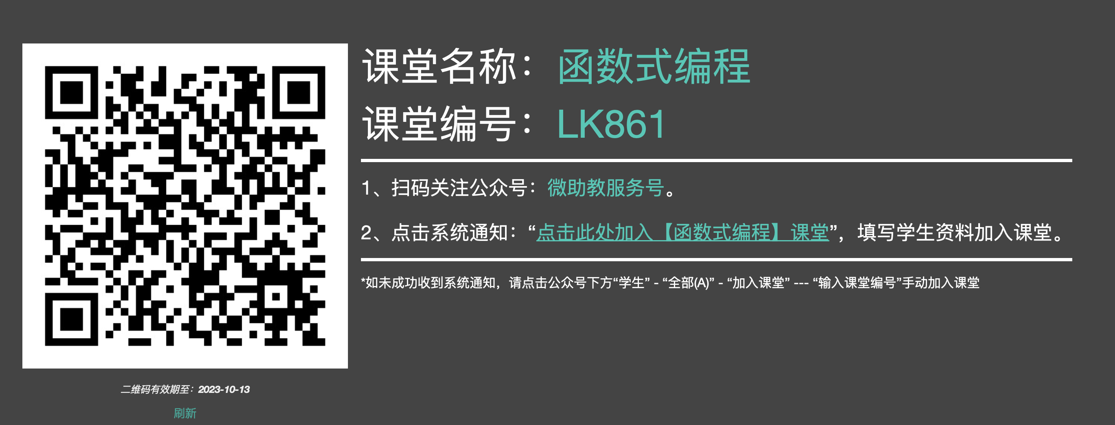
微课堂签到规则
https://www.teachermate.com.cn/classes/1316409

Slide 3
头歌实验环境
顾琳老师邀请您加入头歌平台教学课堂-《函数式编程原理2023秋季》
您可以访问下方的链接，以学生身份加入该教学课堂
邀请码： ZCRW4
链接：https://www.educoder.net/classrooms/21364?code=ZCRW4
注意：按时提交，情况说明
计分包括：平时作业、课堂实验，随堂小测，课程报告

Slide 4
函数式编程原理
学时要求： 16+16
授课方式：讲授+上机
参考资料：CMU 15150
涉及内容：
程序正确性/有效性证明
类型,声明,表达式,函数
递归，模式匹配，多态类型检测
高阶函数，惰性求值
……
课程目标：
掌握函数式编程方法
掌握程序书写规范，并采用严格的推导方法证明程序的正确性
掌握串/并行程序的性能分析方法
掌握各种数据结构的特点，学会选择合适的数据结构进行功能设计，提高程序效率

Slide 5
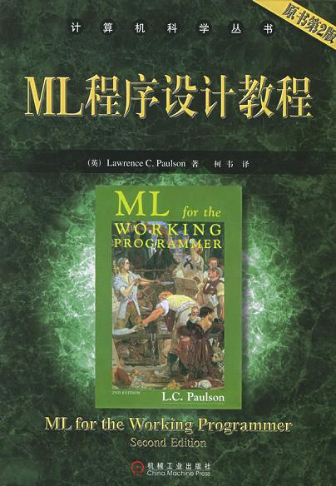
参考资料
以CMU 15-150课程相关文档为主
Lectures、Slice、Labs…
ML程序设计教程(第2版)，机械工业出版社

Slide 6
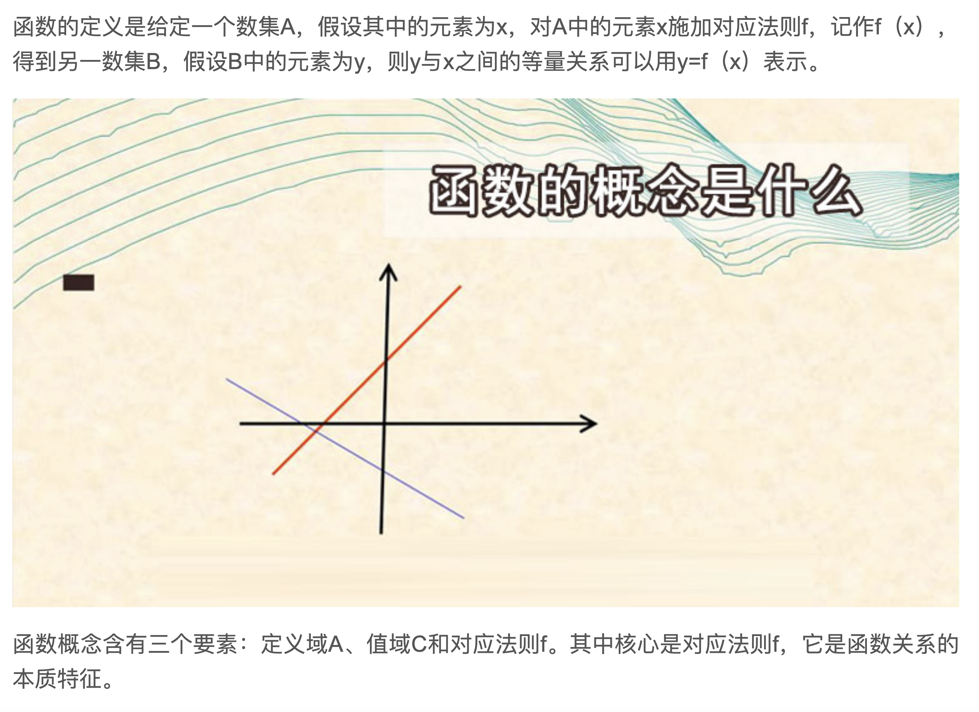
什么是函数？

Slide 7
什么是函数？
映射
Y
X
F(x)
定义域
值域
生活和学习中有无数的函数
如果F(x)太复杂怎么办？

Slide 8
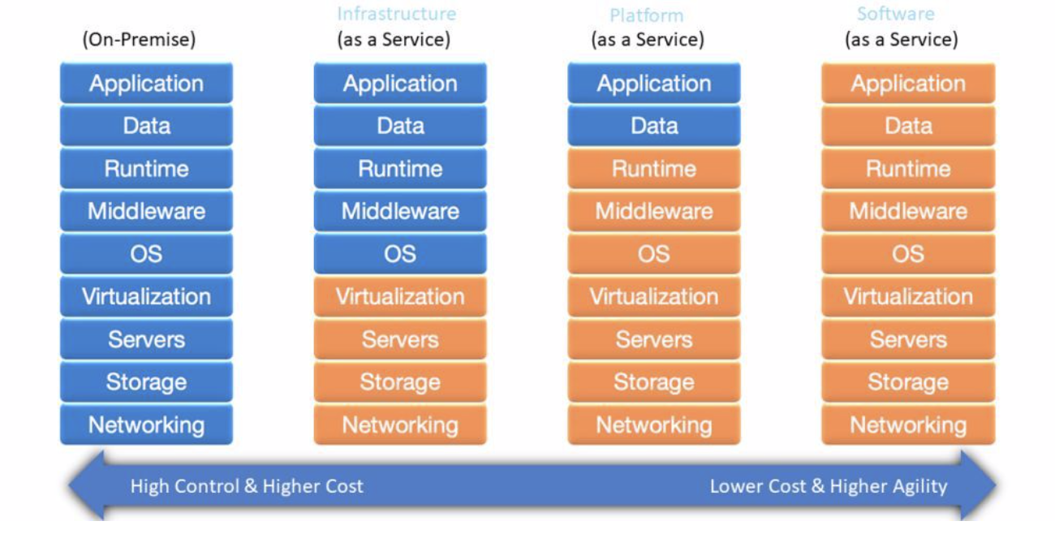
函数有什么用？
模块化，平台化，透明化 —> 简单易用, 功能固化

Slide 9
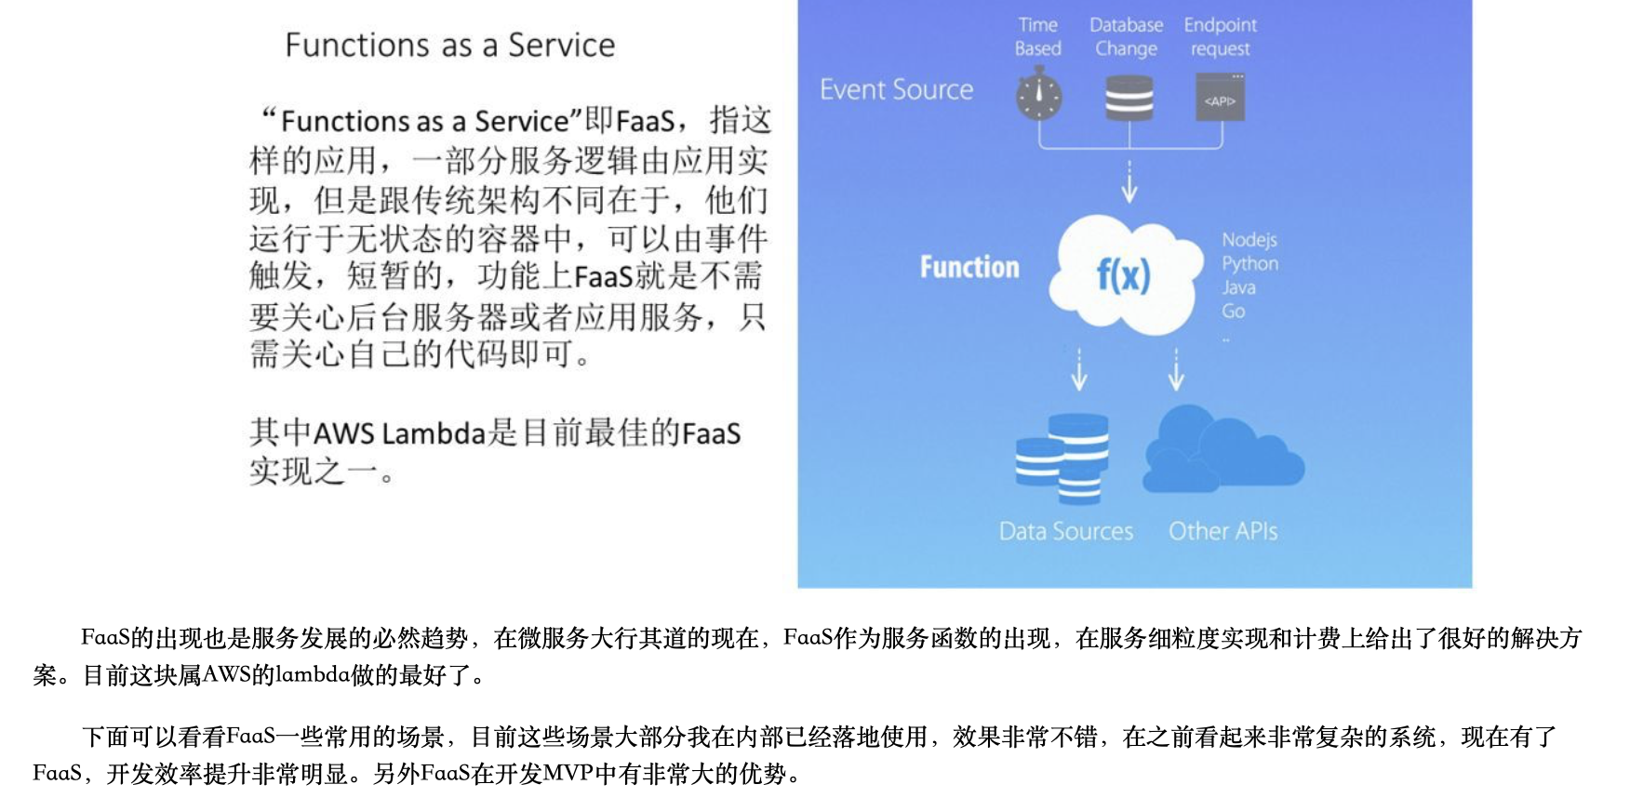
函数有什么用？

Slide 10
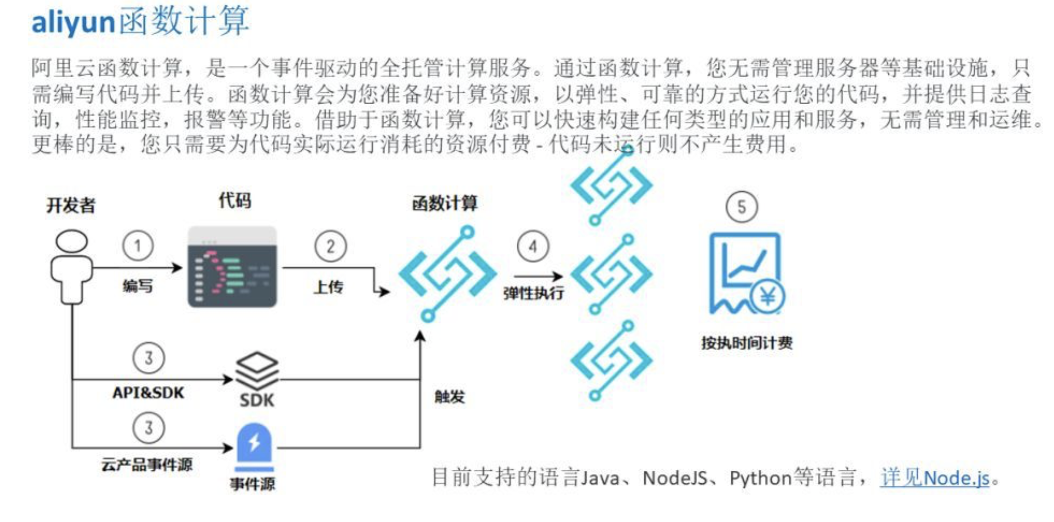
函数有什么用？

Slide 11
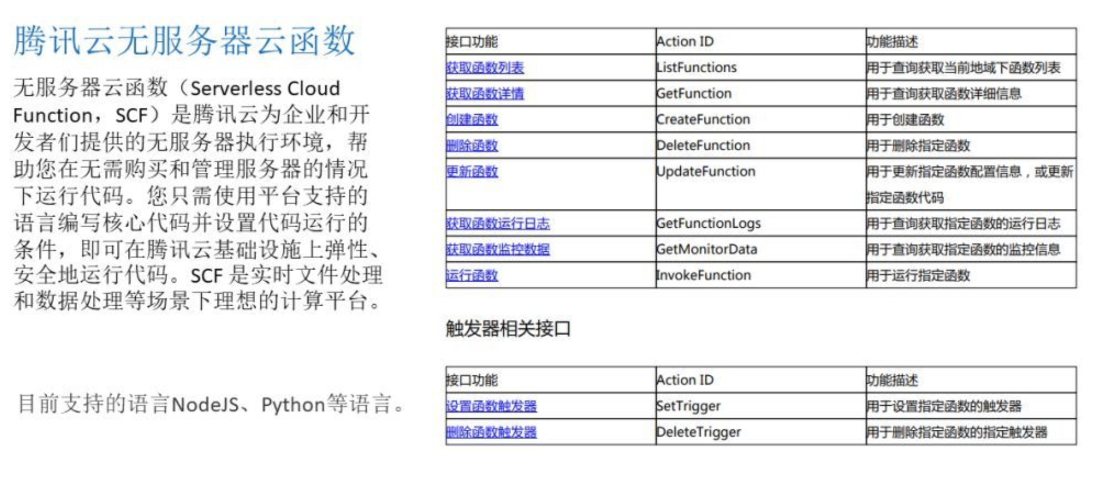
函数有什么用？

Slide 12
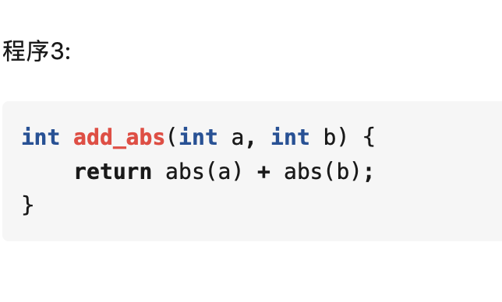
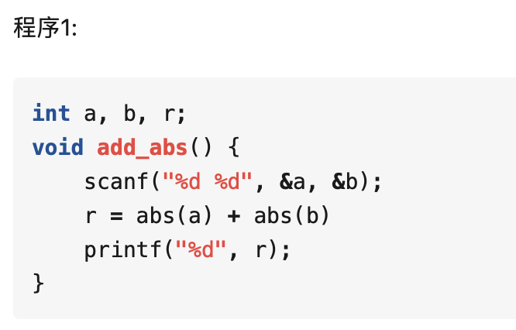
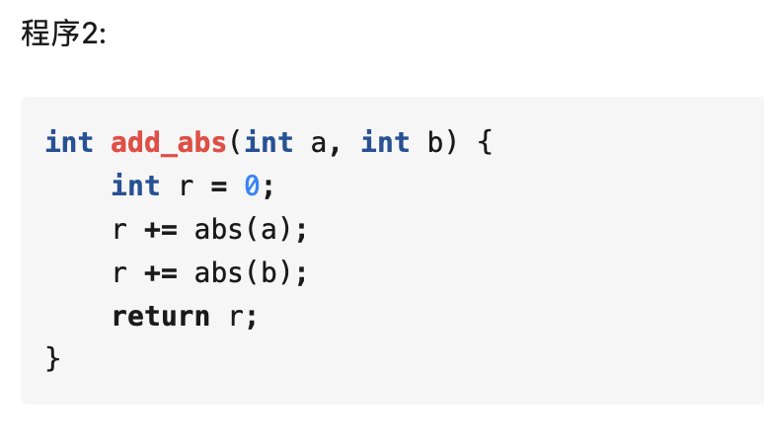
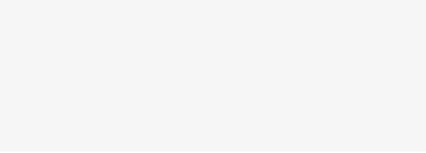
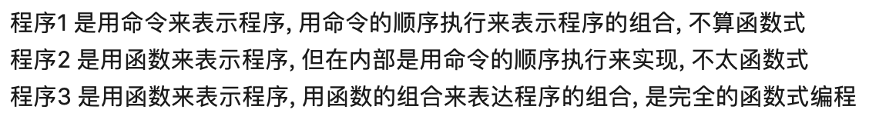
感受一下...

Slide 13
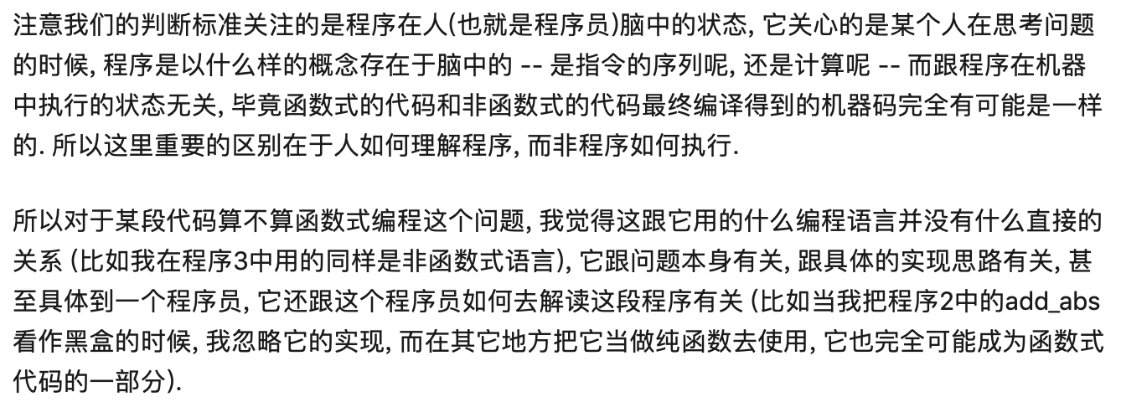
函数式编程只是一种思维方式

Slide 14
几种编程语言
命令式语言，基于动作的语言，以冯诺依曼计算机体系结构为背景，通过修改存储器的值产生副作用的方式去影响后续的计算
Fortran、ALGOL、COBOL 关注的焦点：如何进行计算
Pascal、C
Java、C++
Prolog
LISP、SML
面向对象语言，以对象作为基本程序结构单位，提供类、继承等成分
逻辑式语言，建立在逻辑学的理论基础之上，广泛应用在人工智能的研究中，可以用来建造专家系统、自然语言理解、智能知识库等
函数式语言，数学函数是基础，没有内部状态，也没有副作用
程序的执行是表达式的计算 关注的焦点：计算什么
Notes:
Fortran：世界上第一个被正式推广使用的高级语言，1954年被提出来的，1956年开始正式使用，是数值计算领域所使用的主要语言，ALGOL：计算机发展史上首批产生的高级程式语言家族，算法语言（ALGOrithmic Language）的缩写，是计算机发展史上首批产生的高级程式语言家族 ，适于数值计算，多用于科学计算机
COBOL：第一个商用语言，Pascal：作为教学语言扩展了ALOGOL，C：Dennis Ritchie1972年创建C语言，Simula：第一个面向对象语言，Smalltalk：第一个严格意义的全面向对象的程序设计语言，C++：把面向对象的优点带进C的命令式程序设计中，大部分基于类的特性继承自Simula ，JAVA是面向对象程序设计语言的成熟标志

Slide 15
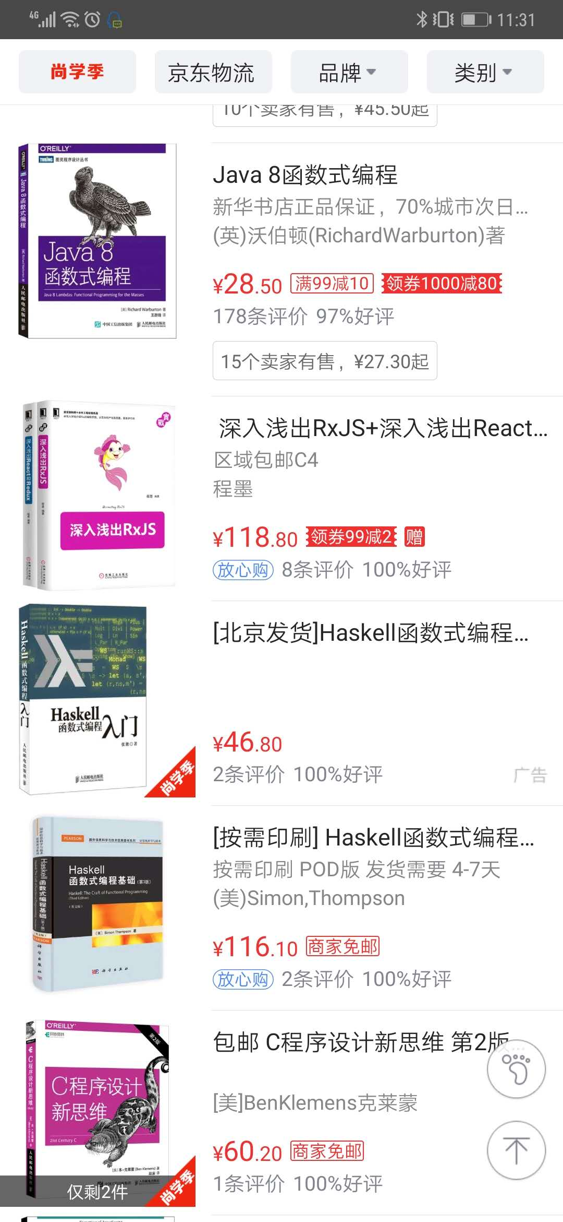
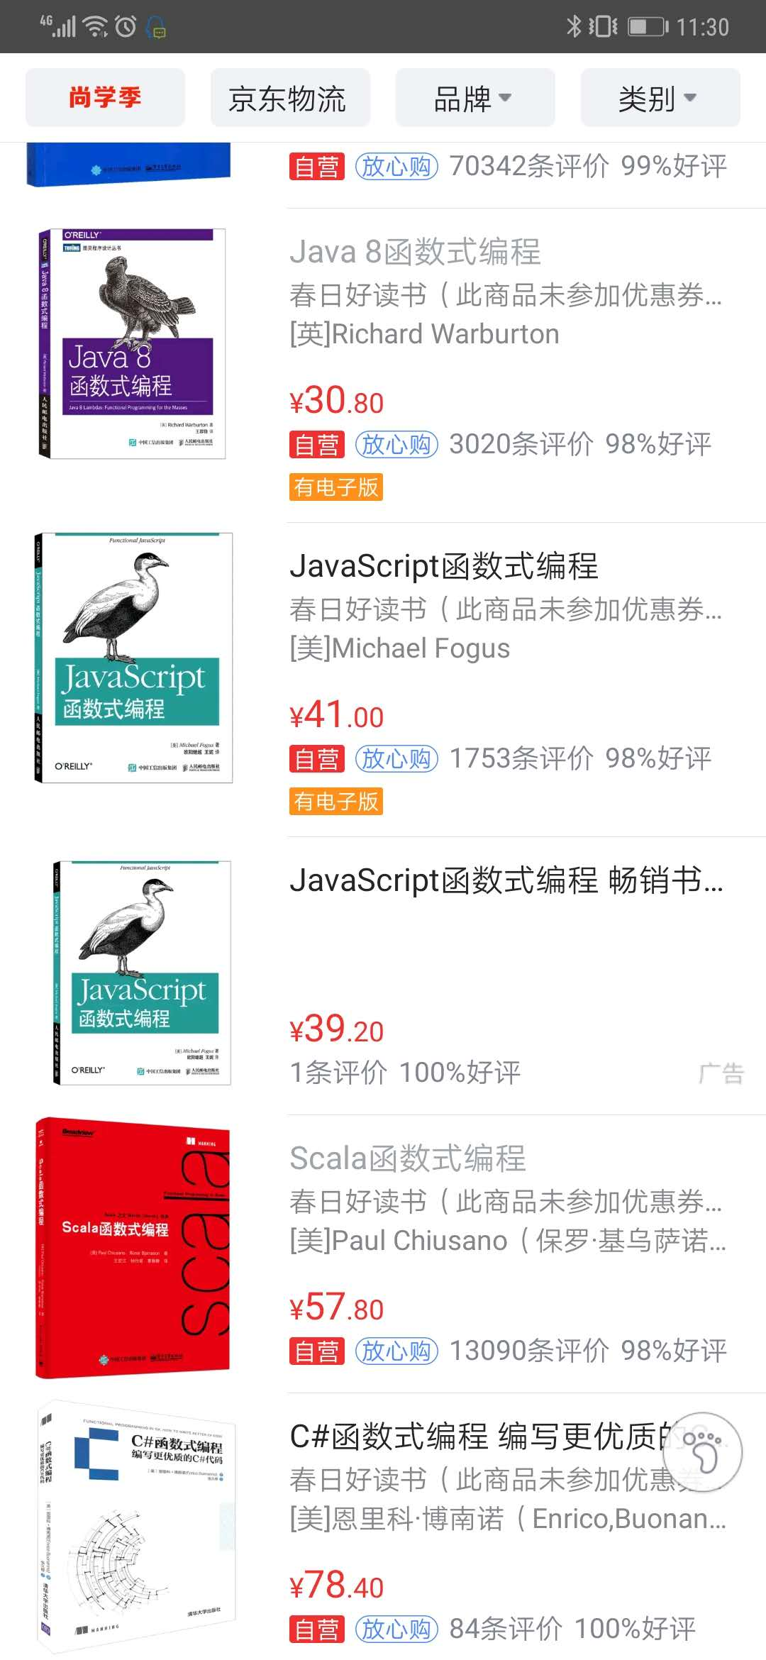
函数式编程可以用什么语言？

Slide 16
函数式编程可以用什么语言？
C++ Java中都是语法等级的东西，换言之不加入一样也有高阶函数。同时，java也在努力的改革，进步，在像函数式“进化”，比如说java8提供的Stream流，lambda，努力将函数（方法）提升为一等公民
C#, Python的List Comprehension也是2010前的，Java Generic则是1998由Philip Walder（Haskell界大佬）, Martin Odersky（Scala界大佬）提出来
Python, C#, Perl, JS, VB, 都是2010前加入Lambda的（Dart, Swift的确有2010后Lambda，不过他们俩就是2010后出的语言）
FP一直都有影响各种各样的语言，不是近期才开始的。
一个编程范式从有 一群人 一起 写 一个 语言，到这个编程范式被工业应用，要20年左右。

Slide 17
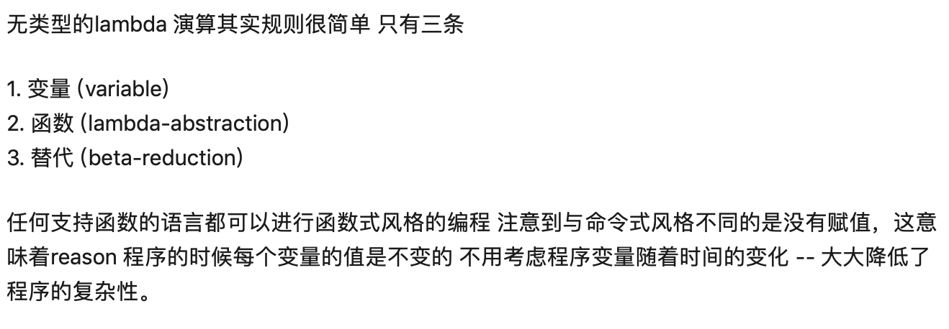
函数式编程是一种非常简单的风格

Slide 18
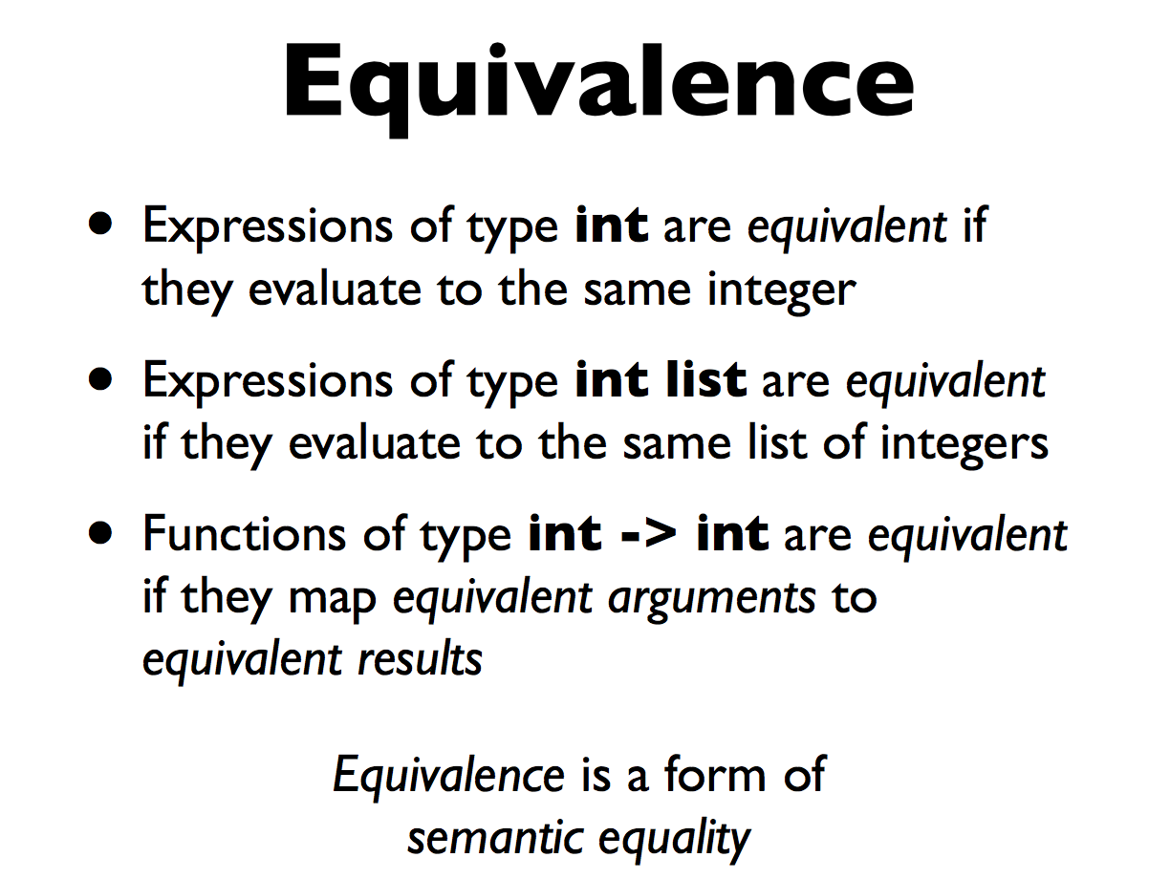

Slide 19
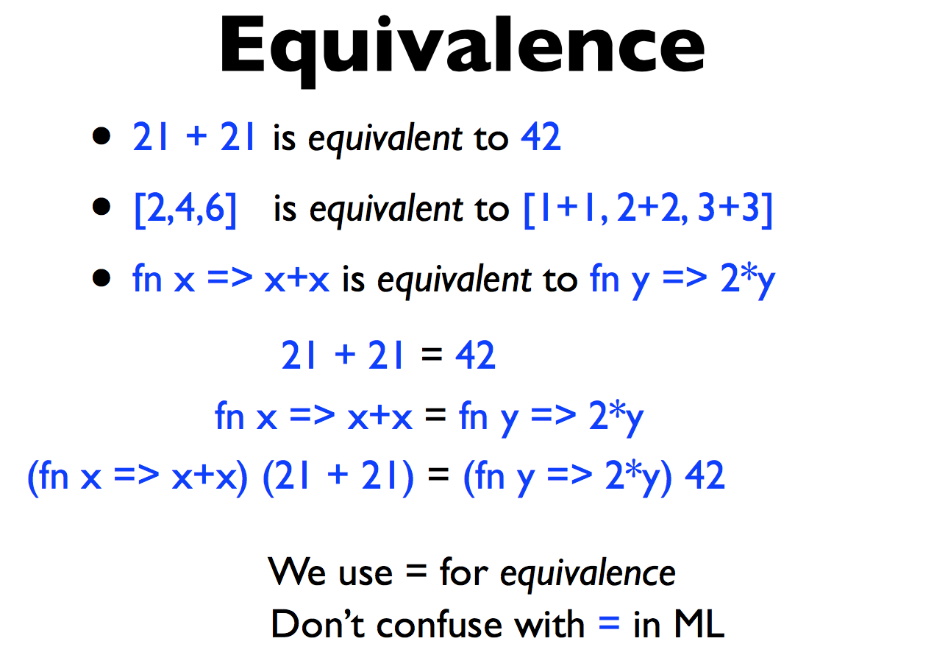

Slide 20
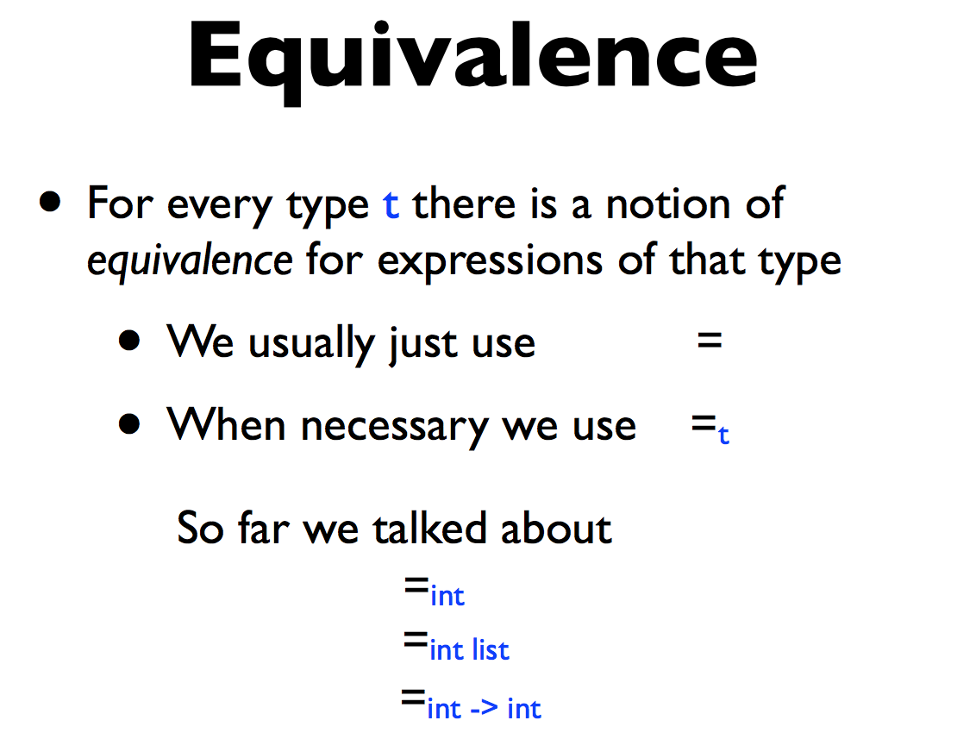

Slide 21
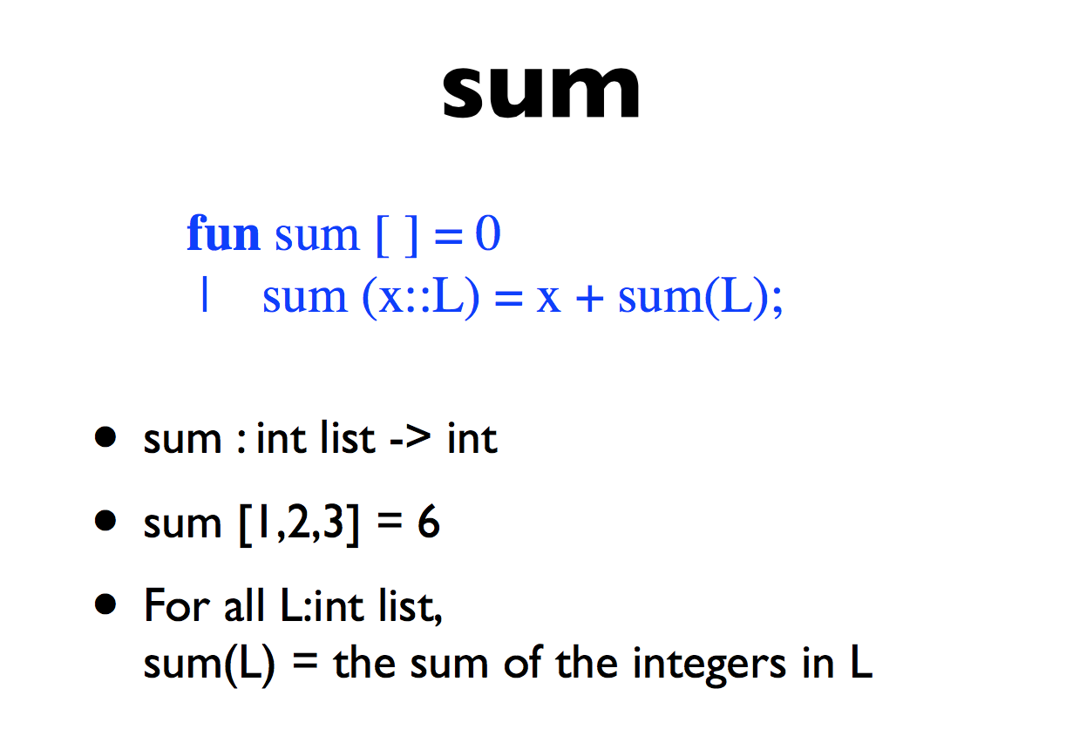

Slide 22
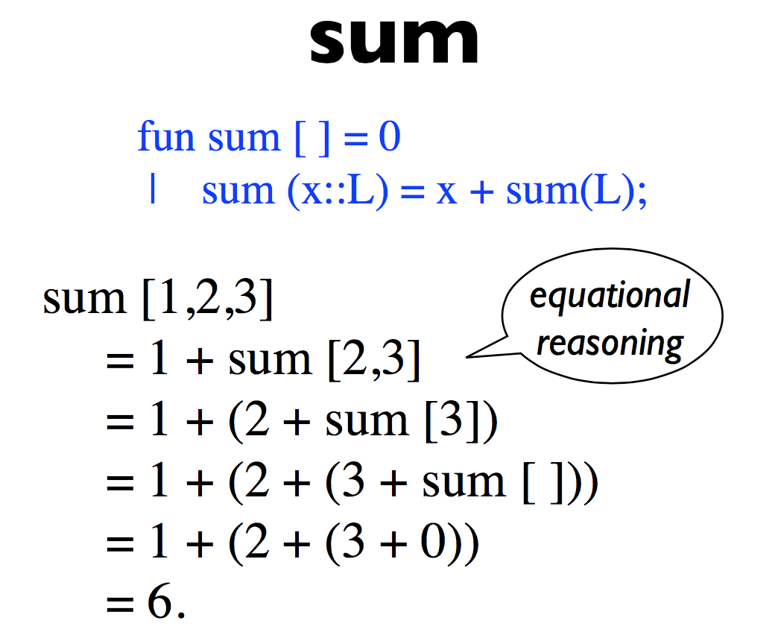

Slide 23
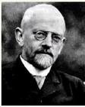
判定丢番图方程的可解性问题
“希尔伯特23个问题”（Hilbert 23 Problems）的第10个问题（1900年）
“给定一个系数均为有理整数，包含任意个未知数的丢番图方程：设计一个过程，通过有限次的计算，能够判定该方程在有理数整数上是否可解”
形式化描述：数理的完整性、一致性和可判定性（1928年）
通过有限次的步骤，对数学函数进行有效计算的方法 ——递归函数、可计算性理论
计算机科学的理论基础
David Hilbert (哥廷根大学)
Notes:
奥地利逻辑学家库尔特•哥德尔引入递归函数的概念和给逻辑推理编码的哥德尔配数法，于1931年 证明了包含自然数算术的一阶逻辑系统的不完全性，表明了如果这个系统是一致的，那么系统里就存在这不可证明的真命题。所以包含普通整数的算术系统是不完全 的。

Slide 24
可判定性问题
可判定性问题：存不存在 确定的有效过程或程序（effective process or procedure），给定任何一个形式化了的关于算术的命题，这个程序将可以判定其真伪、或者判断它是否可证明。 首先，它涉及“有效过程”这个直观的概念，并没有也不可能有明确的形式化定义的，而是取决于人们如何具体安排和构造这样的程序，而这些安排和构造的可能性可以说是没有明确的边界的。 其 次，它只要求针对一定的属性进行判定，而并不要求给出证明。就是说，这只是在要求按照程序就能给出“是”或者“非”的答案，只要求答案正确，而不要求给出任何理由或者推理过程。
比如哥德巴赫猜想：任何大于2的偶数都可以分解成两个素数之和。咱们对判定程序的要求就是，如果把这个命题作为输入，程序要输出 “是”或者“非”，判定这个猜想的真伪。这样，即使这个猜想被正确地判定为“真”，咱们也依然不知道如何去证明这个猜想，但是（如果这个程序是可靠的话） 至少可以知道它是“真”的。
David Hilbert (哥廷根大学)
Notes:
奥地利逻辑学家库尔特•哥德尔引入递归函数的概念和给逻辑推理编码的哥德尔配数法，于1931年 证明了包含自然数算术的一阶逻辑系统的不完全性，表明了如果这个系统是一致的，那么系统里就存在这不可证明的真命题。所以包含普通整数的算术系统是不完全 的。

Slide 25

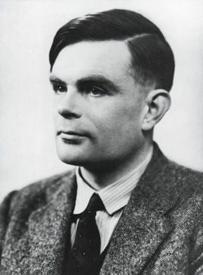
图灵机和λ演算
1936年，针对数理的可判定性问题的答案
以λ演算为基础：“An unsolvable problem of elementary number theory” 一切皆函数
图灵机模型：“On computable numbers, with an application to the entscheidungs problem”
——计算机的基本理论模型
冯•诺依曼架构、历史上第一台电子计算机
Alonzo Church(美国)
Alan Turing(英国)
Notes:
图灵：英国数学家、逻辑学家，被称为计算机科学之父，人工智能之父。只好修改论文，增加一个附录证明他的图灵机和λ演算等价
丘奇：美国数学家，1936年发表可计算函数的第一份精确定义，对算法理论的系统发展做出巨大贡献。早一步提出lambda演算
希尔伯特和艾克曼（Ackermann）在他们1928年编的逻辑课本里面，还提到了另外一个问题：可判定性问题。这是在问存不存在 确定的有效过程或程序（effective process or procedure），给定任何一个形式化了的关于算术的命题，这个程序将可以判定其真伪、或者判断它是否可证明。这个问题和哥德尔解决了的完全性问题不同。
首先，它涉及“有效过程”这个直观的概念，并没有也不可能有明确的形式化定义的，而是取决于人们如何具体安排和构造这样的程序，而这些安排和构造的可能性可以说是没有明确的边界的。 其 次，它只要求针对一定的属性进行判定，而并不要求给出证明。就是说，这只是在要求按照程序就能给出“是”或者“非”的答案，只要求答案正确，而不要求给出 任何理由或者推理过程。比如哥德巴赫猜想：任何大于2的偶数都可以分解成两个素数之和。咱们对判定程序的要求就是，如果把这个命题作为输入，程序要输出 “是”或者“非”，判定这个猜想的真伪。这样，即使这个猜想被正确地判定为“真”，咱们也依然不知道如何去证明这个猜想，但是（如果这个程序是可靠的话） 至少可以知道它是“真”的。
1935年，图灵刚刚从剑桥大学的国王学院本科毕业，留在那里做研究员（fellow）。他从Newman的 课听到这些后，用了一年左右的时间，就把判定问题搞通了，论证了在他自己提出的一种非常一般化的后来叫做“图灵机”的对有效程序的形式化之下，存在不可判 定的问题。由此图灵在1936年春写完了著名的《论可计算数及其在判定问题上的一个应用》这篇理论计算机科学的奠基性文章。不过，丘奇（Church）在 一年前已经用另外的一种叫做λ演算的形式化方法，得到了同样的结果。当Newman给图灵看丘奇论文的清样时，图灵颇为郁闷，后来给自己的文章补充了一个 附录，证明它的图灵机和λ演算是等价的，然后，发表了他的论文。 其实，虽然图灵的结果比丘奇的结果晚出来大概一年，但是由于跟丘奇的λ演 算，以及同样是等价的哥德尔的递归函数相比，图灵机的构造要直观很多，可以说更直接地反映出了有效过程或者程序这个直观概念的关键部分。所以，当哥德尔自己看到图灵的构造，也信服地表示，图灵机反映出了问题的基本要点，这些等价的各种形式系统看来确实是抓住了直观上的有效过程的核心。 更具体一点，图灵在这篇文章取得到了一系列重要结果。首先，他提出了“图灵机”这种有效程序的模型，用于模拟一切算术和逻辑操作；其次，他开发了一套把任何图 灵机加以编码的方式，并构造出以这些编码为输入的“通用图灵机”，能够执行任何其他图灵机的编码；然后，图灵说明了图灵机这种构造能够进行很多计算，包括 圆周率π和自然对数的底e等等；此外，图灵说明了存在着可以准确定义，然而不能由任何图灵机完成的问题，比如判定任何给定的图灵机是不是只有有限多的输 出，说明了存在着图灵机不能输出其二进制表示的数，从而指出了有效程序能完成的工作的限度；最后，他把希尔伯特的判定问题化约为数字的生成问题，证明了判 定问题不可解：不存在图灵机意义上的一般性的判定程序，可以就任何给定的关于自然数的一阶逻辑命题进行可证明性的判定。

Slide 26
图灵机和λ演算
图灵的结果比丘奇的结果晚出来大概一年，但是由于跟丘奇的λ演算，以及同样是等价的哥德尔的递归函数相比，图灵机的构造要直观很多，可以说更直接地反映出了有效过程或者程序这个直观概念的关键部分。 更具体一点，图灵在这篇文章取得到了一系列重要结果：
1）提出了“图灵机”这种有效程序的模型，用于模拟一切算术和逻辑操作；
2）开发了一套把任何图灵机加以编码的方式，并构造出以这些编码为输入的“通用图灵机”，能够执行任何其他图灵机的编码；
3）说明了图灵机这种构造能够进行很多计算，包括圆周率π和自然对数的底e等等；
4）说明了存在着可以准确定义，然而不能由任何图灵机完成的问题，比如判定任何给定的图灵机是不是只有有限多的输出，说明了存在着图灵机不能输出其二进制表示的数，从而指出了有效程序能完成的工作的限度；
5）把希尔伯特的判定问题化约为数字的生成问题，证明了判定问题不可解：不存在图灵机意义上的一般性的判定程序，可以就任何给定的关于自然数的一阶逻辑命题进行可证明性的判定。
Alonzo Church(美国)
Alan Turing(英国)
Notes:
图灵：英国数学家、逻辑学家，被称为计算机科学之父，人工智能之父。只好修改论文，增加一个附录证明他的图灵机和λ演算等价
丘奇：美国数学家，1936年发表可计算函数的第一份精确定义，对算法理论的系统发展做出巨大贡献。早一步提出lambda演算
希尔伯特和艾克曼（Ackermann）在他们1928年编的逻辑课本里面，还提到了另外一个问题：可判定性问题。这是在问存不存在 确定的有效过程或程序（effective process or procedure），给定任何一个形式化了的关于算术的命题，这个程序将可以判定其真伪、或者判断它是否可证明。这个问题和哥德尔解决了的完全性问题不同。
首先，它涉及“有效过程”这个直观的概念，并没有也不可能有明确的形式化定义的，而是取决于人们如何具体安排和构造这样的程序，而这些安排和构造的可能性可以说是没有明确的边界的。 其 次，它只要求针对一定的属性进行判定，而并不要求给出证明。就是说，这只是在要求按照程序就能给出“是”或者“非”的答案，只要求答案正确，而不要求给出 任何理由或者推理过程。比如哥德巴赫猜想：任何大于2的偶数都可以分解成两个素数之和。咱们对判定程序的要求就是，如果把这个命题作为输入，程序要输出 “是”或者“非”，判定这个猜想的真伪。这样，即使这个猜想被正确地判定为“真”，咱们也依然不知道如何去证明这个猜想，但是（如果这个程序是可靠的话） 至少可以知道它是“真”的。
1935年，图灵刚刚从剑桥大学的国王学院本科毕业，留在那里做研究员（fellow）。他从Newman的 课听到这些后，用了一年左右的时间，就把判定问题搞通了，论证了在他自己提出的一种非常一般化的后来叫做“图灵机”的对有效程序的形式化之下，存在不可判 定的问题。由此图灵在1936年春写完了著名的《论可计算数及其在判定问题上的一个应用》这篇理论计算机科学的奠基性文章。不过，丘奇（Church）在 一年前已经用另外的一种叫做λ演算的形式化方法，得到了同样的结果。当Newman给图灵看丘奇论文的清样时，图灵颇为郁闷，后来给自己的文章补充了一个 附录，证明它的图灵机和λ演算是等价的，然后，发表了他的论文。 其实，虽然图灵的结果比丘奇的结果晚出来大概一年，但是由于跟丘奇的λ演 算，以及同样是等价的哥德尔的递归函数相比，图灵机的构造要直观很多，可以说更直接地反映出了有效过程或者程序这个直观概念的关键部分。所以，当哥德尔自己看到图灵的构造，也信服地表示，图灵机反映出了问题的基本要点，这些等价的各种形式系统看来确实是抓住了直观上的有效过程的核心。 更具体一点，图灵在这篇文章取得到了一系列重要结果。首先，他提出了“图灵机”这种有效程序的模型，用于模拟一切算术和逻辑操作；其次，他开发了一套把任何图 灵机加以编码的方式，并构造出以这些编码为输入的“通用图灵机”，能够执行任何其他图灵机的编码；然后，图灵说明了图灵机这种构造能够进行很多计算，包括 圆周率π和自然对数的底e等等；此外，图灵说明了存在着可以准确定义，然而不能由任何图灵机完成的问题，比如判定任何给定的图灵机是不是只有有限多的输 出，说明了存在着图灵机不能输出其二进制表示的数，从而指出了有效程序能完成的工作的限度；最后，他把希尔伯特的判定问题化约为数字的生成问题，证明了判 定问题不可解：不存在图灵机意义上的一般性的判定程序，可以就任何给定的关于自然数的一阶逻辑命题进行可证明性的判定。

Slide 27
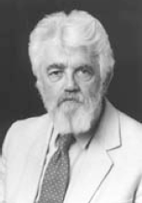
那函数式编程？
不依赖于冯·诺依曼体系结构的计算机
设计的基础：数学函数
程序的输出定义为其输入的一个数学函数
没有内部状态，也没有副作用
第一个函数式语言：LISP
初始动机：用于人工智能研究的表处理语言
实现λ演算理论，采用符号表达式定义数据和函数，采用抽象数据列表与递归符号演算衍生人工智能
John McCarthy (麻省理工)
Notes:
函数式语言设计的基础是数学函数，函数式程序设计把程序的输出定义为其输入的一个数学函数，在这里没有内部状态，也没有副作用。
函数式语言进行计算的主要是将函数作用与给定参数之上。
函数式语言没有命令式语言所必需的那种变量，可以没有赋值语句，也可以没有循环。
一个程序就是函数定义和函数应用的说明；一个程序的执行就是对函数应用的求值。
1958年，约翰·麦卡锡在麻省理工学院发明了Lisp这个编程语言，其中采用了信息处理语言的特征，用于人工智能处理（早期的基于符号处理的人工智能领域，以图灵测试为目标）。
Scheme最早由麻省理工学院的盖伊·史提尔二世与杰拉德·杰伊·萨斯曼在1970年代发展出来。
Haskell：纯函数式语言
Clojure 是一种运行在 Java™ 平台上的 Lisp 方言。

Slide 28
函数式编程
与 Lambda Calculus 相对应的 Lisp Machine 也火过，不过那已经是上个世纪的事情了
Lisp Machine 的内部实现极其复杂精巧，至少包括硬件 GC 系统，能够直接运行 Lisp 元指令的特制处理器以及 Lisp 实现的 Lisp 本身，CLIM 图形环境以及完整的操作系统。可惜至少到目前为止，除了极少数当年的开发者以外，无人能一窥其全貌。
后来，由于 AI 方面研究的萎缩以及微机普及浪潮的推动，Lisp Machine 这种精巧复杂高贵冷艳的玩意就玩死了
最后实际普遍使用的computation model是Von-neumann模型，都带着可随机访问的内存。很少有真拿一条纸带左右移动算东西的。Von-neumann能流行，主要是因为这个能用电子元件做出来，而且速度和其他能做出来的model比要快不少。
Turing machine成为了最著名的model（而不是lambda calculus），恐怕是因为它不仅是个model，而且是个machine（可以搭出来），因此不仅有理论意义，而且有现实意义。
Notes:
图灵：英国数学家、逻辑学家，被称为计算机科学之父，人工智能之父。只好修改论文，增加一个附录证明他的图灵机和λ演算等价
丘奇：美国数学家，1936年发表可计算函数的第一份精确定义，对算法理论的系统发展做出巨大贡献。早一步提出lambda演算

Slide 29
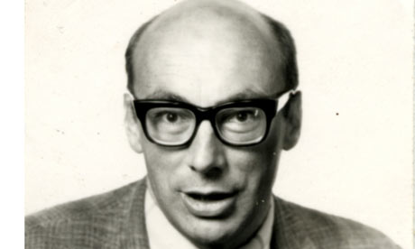

几个函数式编程语言
ISWIM(If you See What I Mean)(1966年)
以函数式为核心的指令式语言，函数由Sugaredλ演算组成
没有完全实现，在一定程度上奠定了函数式语言设计的基础
ML语言(1973年)
具备命令式语言特点的函数式编程语言灵活的函数功能，允许副作用和指令式编程的使用
有并行扩展，可以用来写并行系统
Standard ML语言(20世纪90年代)
高阶函数、I/0机制、参数化的模块系统和完善的类型系统
交互式编译器，SML/NJ最著名
Peter Landin (牛津大学)
Robin Milner (爱丁堡大学)

Slide 30
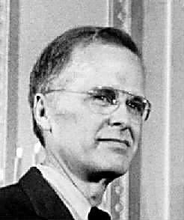
FP语言：开创纯函数语言研究之先河
1977年，ACM年会上获得计算机界最高奖：图灵奖 “Can Programming be Liberated from the von Neumann Style?: A Functional Style and Its Algebra of Programs”
取消了变量，用固定的泛函数结构和一些简单定义作为从现存函数构造新函数的唯一工具
不是最早的函数式编程语言，但发明了Functional programming这个概念
John Backus(美国)
Notes:
“程序设计能从冯•诺伊曼形式中解脱出来吗？函数式风格及其程序的代数”（Can Programming be Liberated from the von Neumann Style?: A Functional Style and Its Algebra of Programs）

Slide 31
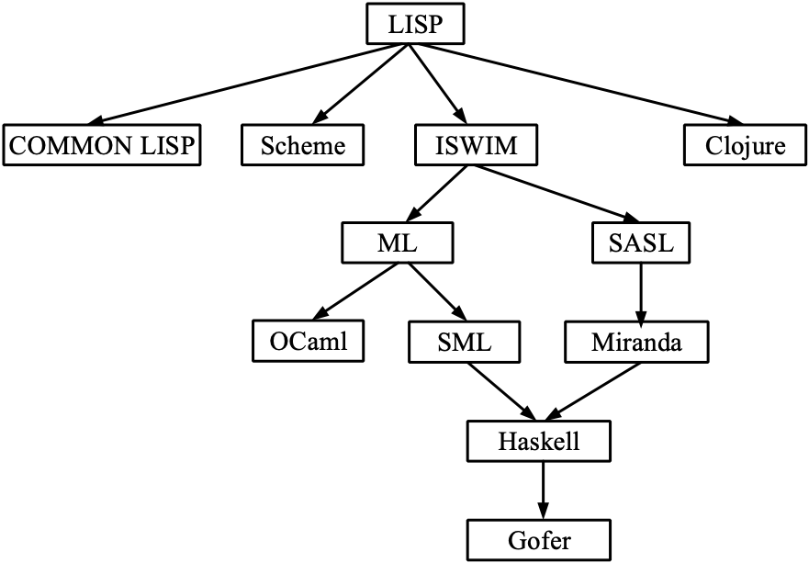
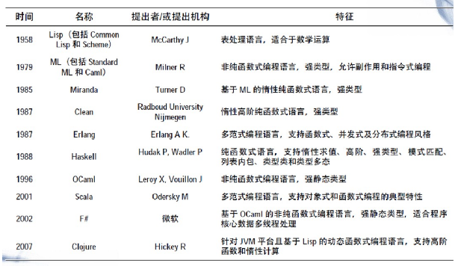
函数式语言家族及主要成员
Notes:
Scheme由麻省理工学院的杰拉德•萨斯曼（Gerald Sussman）和盖伊•史提尔（Guy Steele）在1975年开发出来，目的之一是训练人的计算思维，以其简洁的语言环境和大量的脑力思考而著称。Scheme是两大LISP方言之一（另一个是Common LISP），它更接近λ演算，广泛应用于实践编程与教学中。麻省理工学院曾经用Scheme作为计算机专业入门课程的编程语言，如今，Scheme仍被很多高校作为首要的课程来讲授。
英国学者大卫•特纳（David Turner）首先在圣安德鲁斯大学发展了SASL语言（St Andrews Static Language），该语言最初在1972年被设计成一种严格的语言，是一种从兰达的ISWIM的应用子集衍生出来的糖化了的λ演算，但在1976年变成惰性语言。随后，特纳在肯特大学（University of Kent）发展了Miranda语言。Miranda是一款采用惰性求值的纯函数式编程语言，采用来自ML语言与HOPE语言的概念，用此来作为他先前设计的SASL语言与KRC语言的后继者。
Haskell是一种标准化的、通用纯函数式编程语言，强调很多函数式的编程规则,如变量不可变、高阶函数,无副作用的函数等。Haskell的诞生出于研究目的，但并未考虑如何解决工业界的一些问题，因此商业应用不多。

Slide 32
函数式编程语言的兴衰
2000年以前的没落
自身缺点：慢，消耗更多的资源
外界因素：面向对象编程的崛起
一直被学术界重视，很少应用到业界
2000年以后的兴盛
摩尔定律失效，芯片工艺限制
多核计算机的诞生，并发与数据共享需求
命令式编程的天生缺陷 vs. 函数式编程的优势
走出实验室，为业界所用
工业和商业应用，如符号数学、统计、金融分析等
Notes:
命令式编程天生的缺陷使并行编程模型变得非常复杂，无论是信号量、还是锁，都使程序员不堪重负，函数式编程语言的优势逐渐显现了出来。函数式编程没有可变的变量，数据只读不写，由此，并发的问题迎刃而解。而且，相对于命令式编程而言，函数式编程大幅简化了并行计算的编写难度，不易出错且易于维护。

Slide 33
函数式编程语言的兴衰
由于命令式编程语言也可以通过类似函数指针的方式来实现高阶函数，函数式的最主要的好处主要是不可变性带来的。没有可变的状态，函数就是引用透明（Referential transparency）的和没有副作用（No Side Effect）。
1）函数即不依赖外部的状态也不修改外部的状态，函数调用的结果不依赖调用的时间和位置，这样写的代码容易进行推理，不容易出错。这使得单元测试和调试都更容易。
2）由于（多个线程之间）不共享状态，不会造成资源争用(Race condition)，也就不需要用锁来保护可变状态，也就不会出现死锁，这样可以更好地并发起来，尤其是在对称多处理器（SMP）架构下能够更好地利用多个处理器（核）提供的并行处理能力。
cpu的性能提升将体现在核数增加，并行程序速度会越来越快。
出于对效率，安全，稳定以及运行速度的追求，在多核cpu上并行的编程是大势所在。
并行的程序的写法的核心就是找出不能并行的地方，其他地方都尽量并行。
Notes:
命令式编程天生的缺陷使并行编程模型变得非常复杂，无论是信号量、还是锁，都使程序员不堪重负，函数式编程语言的优势逐渐显现了出来。函数式编程没有可变的变量，数据只读不写，由此，并发的问题迎刃而解。而且，相对于命令式编程而言，函数式编程大幅简化了并行计算的编写难度，不易出错且易于维护。

Slide 34
图灵机 vs. λ演算 命令式语言 vs. 函数式语言
函数或表达式计算时除了有返回值之外，还修改了某个状态或与调用它的函数或外部环境进行了明显的交互
图灵机和命令式语言
遵循图灵机模型，核心概念是命令
通过修改存储器的值而产生副作用的方式去影响后续的计算
命令式程序的“函数”有副作用，如改变全局变量
λ演算和函数式语言
一切皆函数，即用函数组合的方式描述计算过程
避免繁琐的内存管理
函数的结果仅仅依赖于提供给它的参数
Notes:
X = X + 1命令式：x等于x加一，此时我们大量依赖的是状态，可变的状态，或者说变量，它们的值可以随程序运行而改变。可变状态非常强大，但随之而来的便是叫做“副作用”的问题。在使用可变状态时，你的程序则会包含副作用，比如你会写一个无需参数的void方法，然后它会根据你的调用次数或是在哪个线程上进行调用对程序产生影响，因为void方法会改变程序内部的状态，从而影响之后的运行效果。 在函数式编程中则不会出现这个情况，因为所有的状态都是不可变的。你可以声明一个状态，但是不能改变这个状态。而且由于你无法改变它，所以在函数式编程中不需要变量。事实上对函数式编程的讨论更像是数学、公式，而不像是程序语句。如果你把x = x + 1这句话交给一个程序员看，他会说“啊，你在增加x的值”，而如果你把它交给一个数学家看，他会说“嗯，我知道这不是true”。
Y = X + 1就是把x + 1的计算结果交给y，你是为这个计算指定了一个名字。这里y不是一个变量，它只是x + 1的名称，它不会改变，永远代表了x + 1。 在函数式编程语言中，函数接受一些参数，那么当你调用这个函数时，影响函数调用的只是你传进去的参数，而你得到的也只是计算结果。在一个纯函数式编程语言中，函数在计算时不会对进行一些神奇的改变，它只会使用你给它的参数，然后返回结果。在函数式编程语言中，一个void方法是没有意义的，它唯一的作用只是让你的CPU发热，而不能给你任何东西，也不会有副作用。

Slide 35
λ演算
Lambda演算只有三类表达式：
1 函数定义：Lambda演算中的函数是一个表达式，写成：lambda x . body，表示“一个参数参数为x的函数，它的返回值为body的计算结果。” 这时我们说：Lambda表达式绑定了参数x。
2 标识符引用（Identifier reference）：标识符引用就是一个名字，这个名字用于匹配函数表达式中的某个参数名。
3 函数应用（Function application）：函数应用写成把函数值放到它的参数前面的形式，如(lambda x . plus x x) y。

Slide 36
λ演算
柯里化
在Lambda演算中有一个技巧：如果你看一下上面的定义，你会发现一个函数（Lambda表达式）只接受一个参数。这似乎是一个很大的局限 —— 你怎么能在只有一个参数的情况下实现加法？
这一点问题都没有，因为函数就是值。你可以写只有一个参数的函数，而这个函数返回一个带一个参数的函数，这样就可以实现写两个参数的函数了——本质上两者是一样的。这就是所谓的柯里化（Currying），以伟大的逻辑学家Haskell Curry命名。
例如我们想写一个函数来实现x + y。我们比较习惯写成类似：lambda x y . plus x y之类的东西。而采用单个参数函数的写法是：我们写一个只有一个参数的函数，让它返回另一个只有一个参数的函数。于是x + y就变成一个单参数x的函数，它返回另一个函数，这个函数将x加到它自己的参数上：
lambda x. ( lambda y. plus x y )

Slide 37
λ演算
Lambda演算运算法则：
Alpha转换
Alpha是一个重命名操作; 基本上就是说，变量的名称是不重要的：给定Lambda演算中的任意表达式，我们可以修改函数参数的名称，只要我们同时修改函数体内所有对它的自由引用。
所以 —— 例如，如果有这样一个表达式：
lambda x . if (= x 0) then 1 else x ^ 2
我们可以用Alpha转换，将x变成y（写作alpha[x / y]），于是我们有：
lambda y . if (= y 0) then 1 else y ^ 2
这样丝毫不会改变表达式的含义。但是，正如我们将在后面看到的，这一点很重要，因为它使得我们可以实现比如递归之类的事情。

Slide 38
λ演算
Lambda演算运算法则：
Beta规约
Beta规约才是精彩的地方：这条规则使得Lambda演算能够执行任何可以由机器来完成的计算。
Beta基本上是说，如果你有一个函数应用，你可以对这个函数体中和对应函数标识符相关的部分做替换，替换方法是把标识符用参数值替换。这听起来很费解，但是它用起来却很容易。

Slide 39
λ演算
Beta规约
假设我们有一个函数应用表达式：“ (lambda x . x + 1) 3 “。所谓Beta规约就是，我们可以通过替换函数体（即“x + 1”）来实现函数应用，用数值“3”取代引用的参数“x”。于是Beta规约的结果就是“3 + 1”。
一个稍微复杂的例子：(lambda y . (lambda x . x + y)) q。 这是一个挺有意思的表达式，因为应用这个Lambda表达式的结果是另一个Lambda表达式：也就是说，它是一个创建函数的函数。这时候的Beta规约，需要用标识符“q”替换所有的引用参数“y”。所以，其结果是“ lambda x . x + q “。
再给一个让你更不爽的例子：“ (lambda x y. x y) (lambda z . z * z) 3 “。这是一个有两个参数的函数，它(的功能是)把第一个参数应用到第二个参数上。当我们运算时，我们替换第一个函数体中的参数“x”为“lambda z . z * z “；然后我们用“3”替换参数“y”，得到：“ (lambda z . z * z) 3 “。 再执行Beta规约，有“3 * 3”。

Slide 40
什么是函数式编程
In computer science, functional programming is a programming paradigm that treats computation as the evaluation of mathematical functions and avoids state and mutable data.
--From wikepedia
函数式编程是一种编程模型，它将计算机运算看作是数学中函数的计算，并且避免了状态以及变量的概念。

Slide 41
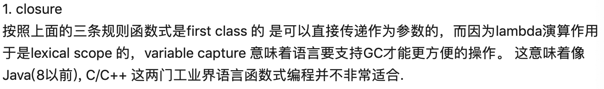
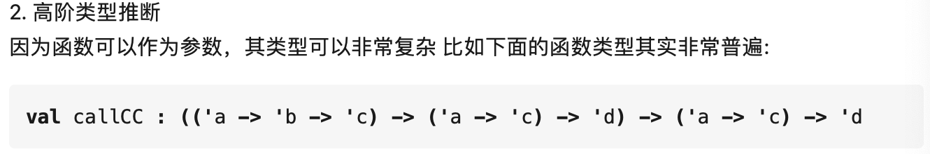
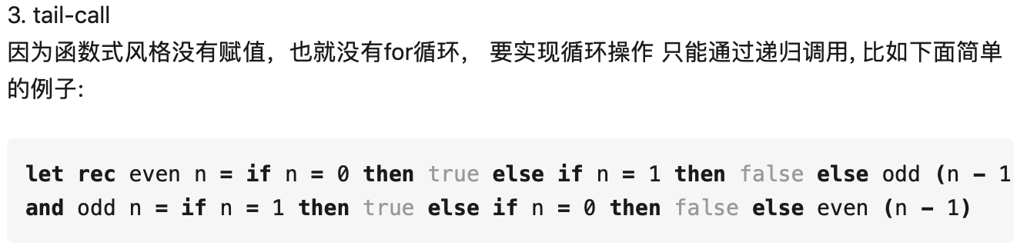
函数式编程的style

Slide 42
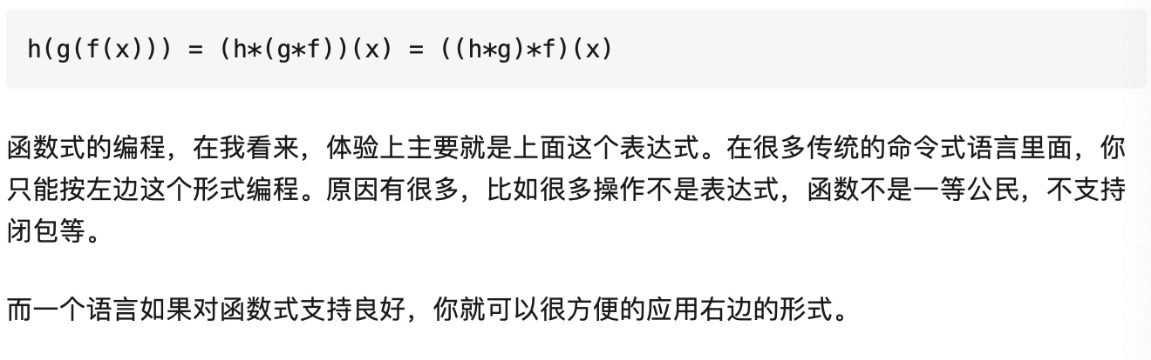
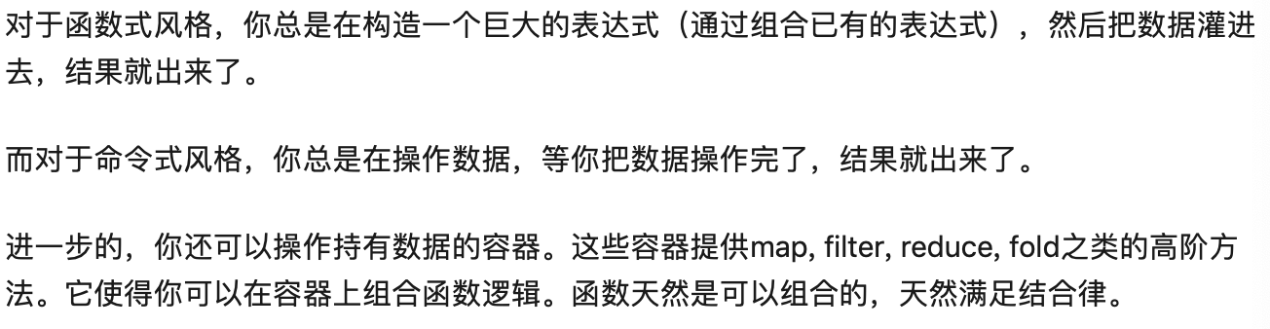
函数式编程的好处

Slide 43
函数式编程的特点
1）数据是从哪里来不重要；
2）每一个函数都是为了用小函数组织成更大的函数，函数的参数也是函数，函数返回的也是函数；
3）最后得到一个超级牛逼的函数，就等着别人用main函数把数据灌进去了。

Slide 44
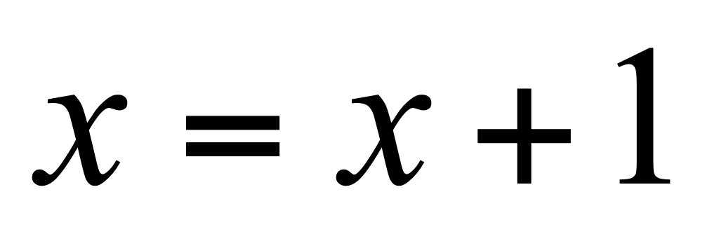
函数式编程语言的特点
函数是“first-class values”
程序、函数和过程可以使用数学意义下的函数来表示
y = f(x) //变量y就是值f(x)的一个名字
程序、函数和过程之间没有区别，函数可以作为数据来使用
变量总是代表实际值，变量没有存储位置和左值的概念没有赋值操作，只有常量、参数和值
Notes:
命令式：x等于x加一，此时我们大量依赖的是状态，可变的状态，或者说变量，它们的值可以随程序运行而改变。可变状态非常强大，但随之而来的便是叫做“副作用”的问题。在使用可变状态时，你的程序则会包含副作用，比如你会写一个无需参数的void方法，然后它会根据你的调用次数或是在哪个线程上进行调用对程序产生影响，因为void方法会改变程序内部的状态，从而影响之后的运行效果。
在函数式编程中则不会出现这个情况，因为所有的状态都是不可变的。你可以声明一个状态，但是不能改变这个状态。而且由于你无法改变它，所以在函数式编程中不需要变量。事实上对函数式编程的讨论更像是数学、公式，而不像是程序语句。如果你把x = x + 1这句话交给一个程序员看，他会说“啊，你在增加x的值”，而如果你把它交给一个数学家看，他会说“嗯，我知道这不是true”。
Y = X + 1，就是把x + 1的计算结果交给y，你是为这个计算指定了一个名字。这里y不是一个变量，它只是x + 1的名称，它不会改变，永远代表了x + 1。
在函数式编程语言中，函数接受一些参数，那么当你调用这个函数时，影响函数调用的只是你传进去的参数，而你得到的也只是计算结果。在一个纯函数式编程语言中，函数在计算时不会对进行一些神奇的改变，它只会使用你给它的参数，然后返回结果。在函数式编程语言中，一个void方法是没有意义的，它唯一的作用只是让你的CPU发热，而不能给你任何东西，也不会有副作用。

Slide 45
函数式编程语言的特点
没有意义
x等于x加一，此时我们大量依赖的是状态，可变的状态，或者说变量，它们的值可以随程序运行而改变。
在函数式编程的状态都是不可变的。你可以声明一个状态，但是不能改变这个状态。而且由于你无法改变它，所以在函数式编程中不需要变量。事实上对函数式编程的讨论更像是数学、公式，而不像是程序语句。如果你把x = x + 1这句话交给一个程序员看，他会说“啊，你在增加x的值”，而如果你把它交给一个数学家看，他会说“嗯，我知道这不是true”。
在函数式编程语言中，函数接受一些参数，那么当你调用这个函数时，影响函数调用的只是你传进去的参数，而你得到的也只是计算结果。在一个纯函数式编程语言中，函数在计算时不会对进行一些神奇的改变，它只会使用你给它的参数，然后返回结果。在函数式编程语言中，一个void方法是没有意义的，它唯一的作用只是让你的CPU发热，而不能给你任何东西，也不会有副作用。
Notes:
命令式：x等于x加一，此时我们大量依赖的是状态，可变的状态，或者说变量，它们的值可以随程序运行而改变。可变状态非常强大，但随之而来的便是叫做“副作用”的问题。在使用可变状态时，你的程序则会包含副作用，比如你会写一个无需参数的void方法，然后它会根据你的调用次数或是在哪个线程上进行调用对程序产生影响，因为void方法会改变程序内部的状态，从而影响之后的运行效果。
在函数式编程中则不会出现这个情况，因为所有的状态都是不可变的。你可以声明一个状态，但是不能改变这个状态。而且由于你无法改变它，所以在函数式编程中不需要变量。事实上对函数式编程的讨论更像是数学、公式，而不像是程序语句。如果你把x = x + 1这句话交给一个程序员看，他会说“啊，你在增加x的值”，而如果你把它交给一个数学家看，他会说“嗯，我知道这不是true”。
Y = X + 1，就是把x + 1的计算结果交给y，你是为这个计算指定了一个名字。这里y不是一个变量，它只是x + 1的名称，它不会改变，永远代表了x + 1。
在函数式编程语言中，函数接受一些参数，那么当你调用这个函数时，影响函数调用的只是你传进去的参数，而你得到的也只是计算结果。在一个纯函数式编程语言中，函数在计算时不会对进行一些神奇的改变，它只会使用你给它的参数，然后返回结果。在函数式编程语言中，一个void方法是没有意义的，它唯一的作用只是让你的CPU发热，而不能给你任何东西，也不会有副作用。

Slide 46
函数式编程语言的特点
引用透明性
任何函数的值只取决于它的参数的值，而与求得参数值的先后或调用函数的路径无关
int x = 10;
int u = 0;
int f() {
u++;
return x+u;
}
int g() {
return f()+u;
}
表达式求值，避免繁琐的内存管理，没有内部状态，也没有副作用
变量只是一个名称，而不是一个存储单元
变量只能被定义一次，将反复拷贝大量数据
Notes:
引用透明：Pascal中，f(x)+u/2，优化过程中想变成u/2+f(x)。但如果函数f改变了u的值，这两个表达式就可能得不到相同的值---丧失引用的透明性

Slide 47
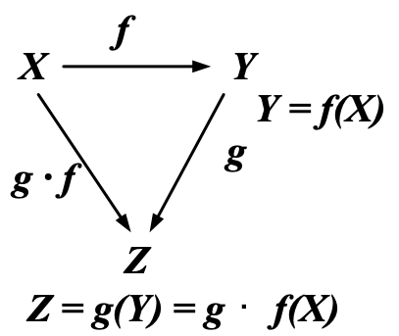
函数式编程语言的特点
高阶函数（Higher-Order Function）
函数可以不依赖于任何其他的对象而独立存在，可以将函数作为参数传入另一个函数，也可以作为函数的返回值
两个基本运算：合成和柯里化
把接受多个参数的函数变换为接受一个单一参数（最初函数的第一个参数）的函数，并返回接受余下参数而且返回结果的新函数
real add(real x, real y, real z) {
return x+y+z;
}
fun plus x y z: int = x + y + z
Notes:
f(x)和g(x)合成为f(g(x))的前提是f和g都只能接受一个参数。如果f和g可以接受多个参数，如f(x,y)和g(a,b,c)，函数合成就非常麻烦。这式就需要函数柯里化（Currying）。
对该函数的调用必须采用形如 add(E1,E2,E3)的方式，其结果返回一个实数。如果对该函数的调用写成add(E1,E2)，编译系统将会指出该函数调用的实参个数有误。
在表达式中可以写plus，也可以写(plus E1)或(plus E1 E2),还可以写(plus E1 E2 E3)。这四种写法都是正确的，前三种写法表述的都是函数，最后一种才是一个结果值。

Slide 48
函数式编程语言的特点
惰性求值（延迟计算）与并行
当调用函数时，不是盲目的计算所有实参的值后再进入函数体，而是先进入函数体，只有当需要实参值时才计算所需的实参值（按需调用）
int a = f(x);
int b = g(y);
if x == 0 c = a else c = b;
用数学方法分析处理代码
抵消相同项、避免执行无谓的代码
重新调整代码执行顺序、效率更高
重整代码以减少错误
不能处理I/O, 不能和外界交互
int a = f(x);
int b = g(y);
int c = a + b;
Notes:
因为条件分支的存在，只会执行需要的两个参数中的一个（f(x)或者g(y)），而不会计算另外一个参数的函数。
在命令式语言中，由于函数f(x)和g(y)存在副作用和引用的不透明性，f(x)和g(y)不能并行的计算，因为顺序计算和并行计算这两个函数，可能得到不同的结果。但在函数式语言中，由于没有函数的副作用，f(x)和g(y)完全可以并行的计算，提高并行效率。

Slide 49
函数式编程语言的特点
递归调用及其优化
需要栈，空间浪费！可能堆栈溢出，很容易看出, 普通的线性递归比尾递归更加消耗资源,。
在实现上说, 每次重复的过程调用都使得调用链条不断加长. 系统不得不使用栈进行数据保存和恢复.
【例】返回整数i和j之间的所有整数的和。
有什么问题？
int sum(int i, int j) {
int k, temp=0;
for(k=i; k<=j; k++)
temp+=k;
return temp;
}
int sum(int i, int j) {
if (i>j) return 0;
else return i+sum(i+1, j);
}
（b）函数式递归版本
（a）命令式循环版本
Notes:
sum(3,9) = 3+sum(4,9) = 3+4+sum(5,9)=……

Slide 50
函数式编程语言的特点
递归调用及其优化
sum(3,9)
= 3+sum(4,9)
= 3+4+sum(5,9)
= 3+4+5+sum(6,9)
= 3+4+5+6+sum(7,9)
= 3+4+5+6+7+sum(8,9)
= 3+4+5+6+8+9+0
= …
int sum(int i, int j) {
if (i>j) return 0;
else return i+sum(i+1, j);
}
Notes:
sum(3,9) = 3+sum(4,9) = 3+4+sum(5,9)=……

Slide 51
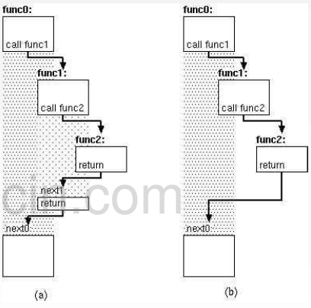
尾递归
一个函数(调用者,caller)调用另一个函数(被调用者, callee)，而且callee产生的返回值被caller立刻返回出去，这种形式的调用称为尾调用(tail call)。
如果caller和callee是同一个函数，那么便将这个尾调用称为尾递归(tail recursion)。

Slide 52
问题：如何把函数转换成尾递归？
累积参数法
将递归调用之后要完成的操作预先计算好，并将结果传给递归调用。
int sum(int i, int j) {
if (i>j) return 0;
else return i+sum(i+1, j);
}
int sum1(int i, int j, int sumSoFar) {
if (i>j) return sumSoFar;
else return sum1(i+1, j, sumSoFar+i);
}
int sum(int i, int j) {
return sum1(i, j, 0);
}
将sum函数转换成尾递归
尾调用并不需要为callee开辟一个新的栈帧（stack frame），但需要参数和局部数据（覆盖方式），使栈空间大大缩小，提高实际运行效率
Notes:
sum(3,9) = sum1(3,9,0)=sum1(4,9,3) = sum1(5,9,7)=……

Slide 53
问题：如何把函数转换成尾递归？
累积参数法
将递归调用之后要完成的操作预先计算好，并将结果传给递归调用。
int sum1(int i, int j, int sumSoFar) {
if (i>j) return sumSoFar;
else return sum1(i+1, j, sumSoFar+i);
}
int sum(int i, int j) {
return sum1(i, j, 0);
}
sum(3,9)
= sum1(3,9,0)
= sum1(4,9,3)
= sum1(5,9,7)
= sum1(6,9,12)
= sum1(7,9,18)
= sum1(8,9,25)
= sum1(9,9,33)
= 42
而尾递归就不存在这样的问题, 因为状态完全由i、j和sumSoFar保存.
Notes:
sum(3,9) = sum1(3,9,0)=sum1(4,9,3) = sum1(5,9,7)=……

Slide 54
函数式编程语言的特点
递归调用及其优化
ML语言的整数求和函数：
fun sum [ ] = 0
| sum (x::L) = x + sum(L);
fun sum’ ([ ], a) = a
| sum’ (x::L, a) = sum’ (L, x+a);
Notes:
sum(3,9) = 3+sum(4,9) = 3+4+sum(5,9)=……

Slide 55
函数式编程语言的特点
递归调用及其优化
斐波那契数列F_{n}：F₀ = 0，F₁ = 1
F_{n} = F_{n-2} + F_{n-1} (n≥2)
效率太低！用循环的思路编写的斐波那契数列计算代码描述了数列的求解思路，即应该先怎么做然后再怎么处理。
它会不断的重复计算同样的子问题，如在计算 F₈时：F₈ = F₆ + F₇ = F₆ + (F₅ + F₆)。这样，F₆计算了两遍。不断计算相同的子问题
int Fib(int n) {
int res=b=1, a=0;
if (n=0) return 0;
n = n - 1;
while (n > 0) {
res = a + b;
a = b;
b = res;
n = n – 1;
}
return res;
}.
fun fib 0 = 0
| fib 1 = 1
| fib n = fib(n-2) + fib(n-1)
fun nextfib (prev, curr: int) = (curr, prev + curr)
fun fibpair 1 = (0, 1)
| fibpair n = nextfib(fibpair(n-1))
Notes:
用循环的思路编写的斐波那契数列计算代码描述了数列的求解思路，即应该先怎么做然后再怎么处理
效率太低，它会不断的重复计算同样的子问题，如在计算 F₈时：F₈ = F₆ + F₇ = F₆ + (F₅ + F₆)。这样，F₆计算了两遍。
递归模式浪费了较多空间，fibpair构造了嵌套调用：nextfib(nextfib(…nextfib(0,1)…))。在这个递归过程中，需要维持一个栈,用来保存迭代调用过程中产生的大量的中间结果，当数据量增大时，可能会出现堆栈溢出的情况。
计算过程反转变为：itfib(7,0,1) ➔ itfib(6,1,1) ➔ … itfib(1,8,13) ➔ 13 ——尾递归（Tail Recursion）方式

Slide 56
函数式编程语言的特点
递归调用及其优化
斐波那契数列F_{n}：F₀ = 0，F₁ = 1
F_{n} = F_{n-2} + F_{n-1} (n≥2)
递归模式浪费了较多空间，
构造了嵌套调用nextfib(nextfib(…nextfib(0,1)…))。
在这个递归过程中，需要维持一个栈,用来保存迭代调用过程中产生的大量的中间结果，当数据量增大时，可能会出现堆栈溢出的情况。
int Fib(int n) {
int temp, a = b = 1;
n = n - 1;
while (n > 0) {
temp = a;
a = a + b;
b = temp;
n = n – 1;
return b;
}
fun nextfib (prev, curr: int) = (curr, prev + curr)
fun fibpair 1 = (0, 1)
| fibpair n = nextfib(fibpair(n-1))
累积参数
fun itfib (1, prev, curr): int = curr
| itfib(n, prev, curr) = itfib(n-1, curr, prev + curr)
fun fib n = itfib(n, 0, 1)
Notes:
用循环的思路编写的斐波那契数列计算代码描述了数列的求解思路，即应该先怎么做然后再怎么处理
效率太低，它会不断的重复计算同样的子问题，如在计算 F₈时：F₈ = F₆ + F₇ = F₆ + (F₅ + F₆)。这样，F₆计算了两遍。
递归模式浪费了较多空间，fibpair构造了嵌套调用：nextfib(nextfib(…nextfib(0,1)…))。在这个递归过程中，需要维持一个栈,用来保存迭代调用过程中产生的大量的中间结果，当数据量增大时，可能会出现堆栈溢出的情况。
计算过程反转变为：itfib(7,0,1) ➔ itfib(6,1,1) ➔ … itfib(1,8,13) ➔ 13 ——尾递归（Tail Recursion）方式

Slide 57
函数式编程语言的特点
递归调用及其优化
斐波那契数列F_{n}：F₀ = 0，F₁ = 1
F_{n} = F_{n-2} + F_{n-1} (n≥2)
计算过程反转变为：
itfib(7,0,1) ➔
itfib(6,1,1) ➔ … itfib(1,8,13) ➔
13
尾递归（Tail Recursion）方式
fun itfib (1, prev, curr): int = curr
| itfib(n, prev, curr) = itfib(n-1, curr, prev + curr)
fun fib n = itfib(n, 0, 1)
Notes:
用循环的思路编写的斐波那契数列计算代码描述了数列的求解思路，即应该先怎么做然后再怎么处理
效率太低，它会不断的重复计算同样的子问题，如在计算 F₈时：F₈ = F₆ + F₇ = F₆ + (F₅ + F₆)。这样，F₆计算了两遍。
递归模式浪费了较多空间，fibpair构造了嵌套调用：nextfib(nextfib(…nextfib(0,1)…))。在这个递归过程中，需要维持一个栈,用来保存迭代调用过程中产生的大量的中间结果，当数据量增大时，可能会出现堆栈溢出的情况。
计算过程反转变为：itfib(7,0,1) ➔ itfib(6,1,1) ➔ … itfib(1,8,13) ➔ 13 ——尾递归（Tail Recursion）方式

Slide 58
函数式编程语言中的特点
回顾一下函数调用的大概过程：
1）调用开始前，调用方（或函数本身）会往栈上压相关的数据，参数，返回地址，局部变量等。
2）执行函数。
3）清理栈上相关的数据，返回。
因此，在函数 A 执行的时候，如果在第二步中，它又调用了另一个函数 B，B 又调用 C.... 栈就会不断地增长不断地装入数据，当这个调用链很深的时候，栈很容易就满了，这就是一般递归函数所容易面临的大问题。
从上可以看到尾递归把返回结果放到了调用的参数里。这个细小的变化导致它不必像以前一样，非要等到拿到了嵌套的返回值，才能计算它自己的返回。

Slide 59
函数式编程语言的特点
模式匹配
模式定义为只包含变量、构造子（数值、字符等）和通配符的表达式
模式与值进行匹配，如果匹配成功，将产生一个绑定（Binding）；如果匹配不成功，就会失败并抛出异常
模式d::L和[2,4]匹配的结果为：d=2，L=[4]
模式d::L和[ ]无法匹配，抛出异常
int Fib(n) {
if (n==0 || n==1) return 1;
else return Fib(n-2) + Fib(n-1);
}
fun fib 0 = 0
| fib 1 = 1
| fib n = fib(n-2) + fib(n-1)
对复杂的嵌套if语句，可以用更少的代码更好的完成任务
修改代码时，如增加或修改条件，只需增加或修改合适的定义即可
Notes:
当函数被调用时，编译器会在运行时将调用者传入的参数与各个新函数的参数定义进行比较，找出合适的那个函数来执行，而合适的函数往往是参数定义上最具体最接近传入参数的那个函数。模式匹配的优势在此处体现的还不是太明显，但当需要实现复杂的嵌套if语句时，模式匹配可以用更少的代码更好的完成任务。此外，如果需要修改代码，如增加或修改条件，有了模式匹配，只需要增加或修改合适的定义即可。

Slide 60
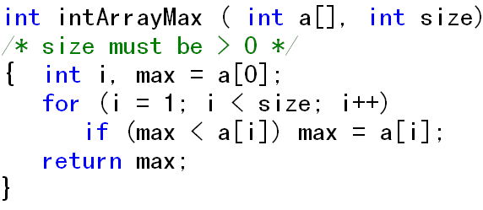
习题
下面是用C语言编写的求数组最大值的函数。
试用函数式风格改写该函数，要求使用尾递归。
函数intArrayMax的C语言代码

Slide 61
函数式编程入门
表达式和类型 (Expressions and types)
声明和作用域 (Declarations and scope)
模式和匹配 (Patterns and matching)
ML中的等式 (Equality in ML)
规则说明 (Specifications)

Slide 62
ML标准类型
• 基础类型(basic types) int, real, bool, string
• 表(lists) int list, (int -> int) list
• 元组(tuples) int * int, int * int * real
• 函数(functions) int -> int, real -> int * int
所有对象都要有类型，不一定显式说明，但必须能静态推导(在编译时该类型能被编译器根据上下文推算出来)。

Slide 63
ML标准类型
整型(int) 负号用“~”表示。
浮点型(real)
布尔型(bool) true, false
字符串型(string) 双引号间的字符序列

Slide 64
表(lists)
包含相同类型的元素序列
表中元素用“,”分隔，整个表用[ ]括起来
空表：[ ]或nil
表的类型表达式取决于表的元素类型，写作： <元素类型> list
如： int list, (int -> int) list
表可以嵌套
如: [1,2,3] : int list [“张三”, “李四”]: string list

Slide 65
元组(tuples)
包含任意类型数据元素的定长序列
类型表达式：每个元素的类型用*间隔并排列在一起
如： int * int, int * int * real
圆括号中用逗号分隔的数据元素，允许嵌套
如: (“张三”, “男”, 19, 1.75)
[((“赵”,”子昂”)，21, 1.81), ((“张”, “文艺”), 20, 1.69)]
((string * string) * int * real) list

Slide 66
记录(record)
类似C中的结构类型，可以包含不同类型的元素
每个元素有个名字
记录的值和类型的写法都用{ }括起来
如： {First_name=“赵”, Last_name=“子昂”}
元组、列表、记录的异同点？
符 号：
元素类型：
长 度：
( ) vs. [ ] vs. { }
可以不同 vs. 必须相同 vs. 可以不同
定长 vs. 变长 vs. 变长

Slide 67
函数(functions)
以一定的规则将定义域上的值映射到值域上去
类型由它的定义域类型和值域类型共同描述
->表示定义域到值域的映射
fn: <定义域类型> -> <值域类型>
如: fun add(x, y) = x + y;
fn: int * int -> int

Slide 68
ML标准函数
标准布尔函数：not, andalso, orelse
如：not true; true andalso false; true orelse false;
标准算数运算函数：~, +, -, *, div, mod
如：6 * 7; 3.0 * 2.0;
运算符重载(operator ): 把同一运算符作用在不同类型上。
重载运算符的两边必须为同一类型。
整数到实数的转换：real
实数到整数的转换：floor(下取整), ceil(上取整), round(四舍五入)，trunc(忽略小数)
标准字符串函数：
把两个字符串合并成一个：^
返回字符串的长度：size

Slide 69
值(Values)
每个类型都有一个值的集合 For each type t there is a set of values
一个类型的表达式求值结果为该类型的一个值(或出错) An expression of type t evaluates to a value of type t (or fails to terminate)
TYPE SAFETY
严格类型检查，具有well-typed特性
• int ... integers
• real ... real numbers
• int list ... lists of integers
• int -> int ... Functions from integers to integers
functions are values

Slide 70
表达式求值
expression | Value: type
(3+4)*6 | 42: int
(3.0+4.0)*6.0 | 42.0: real
(42, 5) | (42, 5): int * int
Standard ML of New Jersey [...]
225 + 193
val it = 418 : int

Slide 71
函数求值
函数：以一定的规则将定义域上的值映射到值域上
原型： fn:<定义域类型> -> <值域类型>
expression | Value: type
fn (x:int):int = x+1 | fn : int -> int
fn (x:real):real = x+1.0 | fn : real -> real
Math.sin | fn : real -> real
fn (x:int, y:int) : int*int = (x div y, x mod y)
type int*int -> int*int
(fn (x:int, y:int) : int*int = (x div y, x mod y)) (42, 5)
type int*int，evaluates to the value (8, 2)

Slide 72
声明(Declarations)
赋予某个对象一个名字，包括值、类型、签名、结构等
函数的声明：
fun <函数名> (<形式参数>) : <结果类型> = <函数体>
例：fun divmod(x:int, y:int) : int*int = (x div y, x mod y)
值的声明：
val pi = 3.1415；
val (q:int, r:int) = divmod(42, 5)；
采用静态绑定方式——重新声明不会损坏系统、库或程序

Slide 73
声明、类型和值
任意一个类型的表达式都可以进行求值操作 An expression of type t can be evaluated
任意一个类型表达式求值的结果为该类型的一个值 If it terminates, we get a value of type t
ML提供重新声明功能 ML reports type and value
val it = 3 : int
val it = fn - : int -> int
声明将产生名字(变量)和值的绑定(结合) Declarations produce bindings
绑定具有静态作用域 Bindings are statically scoped

Slide 74
声明的使用
声明函数：
val pi : real = 3.14;
fun square(r:real) : real = r * r;
fun area(r:real) : real = pi * square(r);
val pi : real = 3.14159;
fun area(r:real) : real = pi * square(r);
全局声明

Slide 75
声明的使用
声明将产生名字(变量)和值的绑定(结合)，
绑定具有静态作用域（ Bindings are statically scoped）
声明函数：
val pi : real = 3.14;
fun square(r:real) : real = r * r;
fun area(r:real) : real = pi * square(r);
val pi : real = 3.14159;
变量pi的重新声明
area 1.0; 或者 area (1.0);
erea仍在3.14的scope中
> 3,14: real;

Slide 76
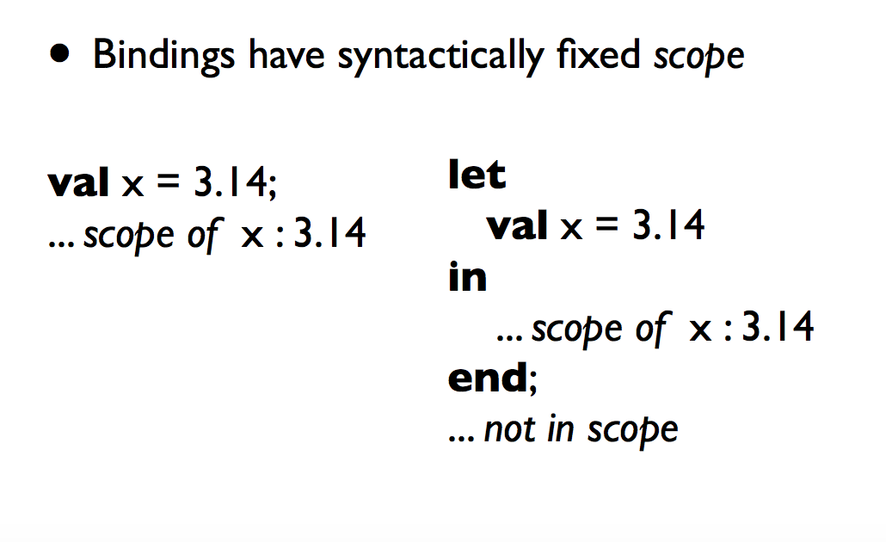
声明的作用域

Slide 77
声明的作用域
函数的两种定义方法：
fun circ(r:real):real = 2.0 * pi * r;
fun circ(r:real):real =
let
val pi2:real = 2.0 * pi
in
pi2 * r
end
local
val pi2:real = 2.0 * pi
in
fun circ(r:real):real = pi2 * r
end
局部声明：
let D in E end
隐藏声明(一般很少使用)：
local D1 in D2 end

Slide 78
声明的作用域
函数的两种定义方法：
fun circ(r:real):real = 2.0 * pi * r;
fun circ(r:real):real =
let
val pi2:real = 2.0 * pi
in
pi2 * r
end
local
val pi2:real = 2.0 * pi
in
fun circ(r:real):real = pi2 * r
end
局部声明：
let D in E end
隐藏声明(一般很少使用)：
local D1 in D2 end

Slide 79
表(List)
相同类型元素的有限序列
元素可以重复出现，其顺序是有意义的
• [1, 3, 2, 1, 21+21] : int list
• [true, false, true] : bool list
• [[1],[2, 3]] : (int list) list
• [ ] : int list, [ ] : bool list, ......
• 1::[2, 3] = [1, 2, 3]
• [1, 2]@[3, 4] = [1, 2, 3, 4]
• nil = [ ]
表中元素可以为任意类型，但需具有相同类型
表可以嵌套使用
表为多态类型
表的基本函数：
:: (追加元素), @ (连接表), null (空表测试), hd(返回表头元素), tl(返回非空表的表尾), length(返回表长)

Slide 80
模式(Patterns)
只包含变量、构造子(数值、字符、元组、表等)和通配符的表达式
模式中不是构造子的名字，是变量
模式中的变量必须彼此不同
构造子必须和变量区分开来
• 通配符: _
• 变量 : x //同一模式中，一个变量不能出现两次
• 常数 : 42, true, ~3 // 实数和函数没有常数模式
• 元组 : (p1, ..., pk) //p1, ..., pk均为模式
• 表 : nil, p1::p2, [p1, ..., pk]

Slide 81
ML =
“=”用于类型的等式判断，称为等式类型(“equality types”) ML only permits use of = on types with an exact equality test
Such types are called equality types
等式类型包括整数、布尔值结合元组、表等构造子生成的类型
Equality types include all types built from int, bool using tuple and list constructors
如：
int list
int * bool * int
(int * bool * int) list

Slide 82
模式匹配
模式与值进行匹配
如果匹配成功，将产生一个绑定(bindings)
如果匹配不成功，声明就会失败(抛出异常)
判断下列模式匹配的结果：
d::L 和 [2,4] d::L 和 [ ]
42 和 42 (value) 42 和 0 (value)
变量x 和 任意值 v _ 和 任意值v
p1::p2 和 [ ] p1::p2 和 v1::v2

Slide 83
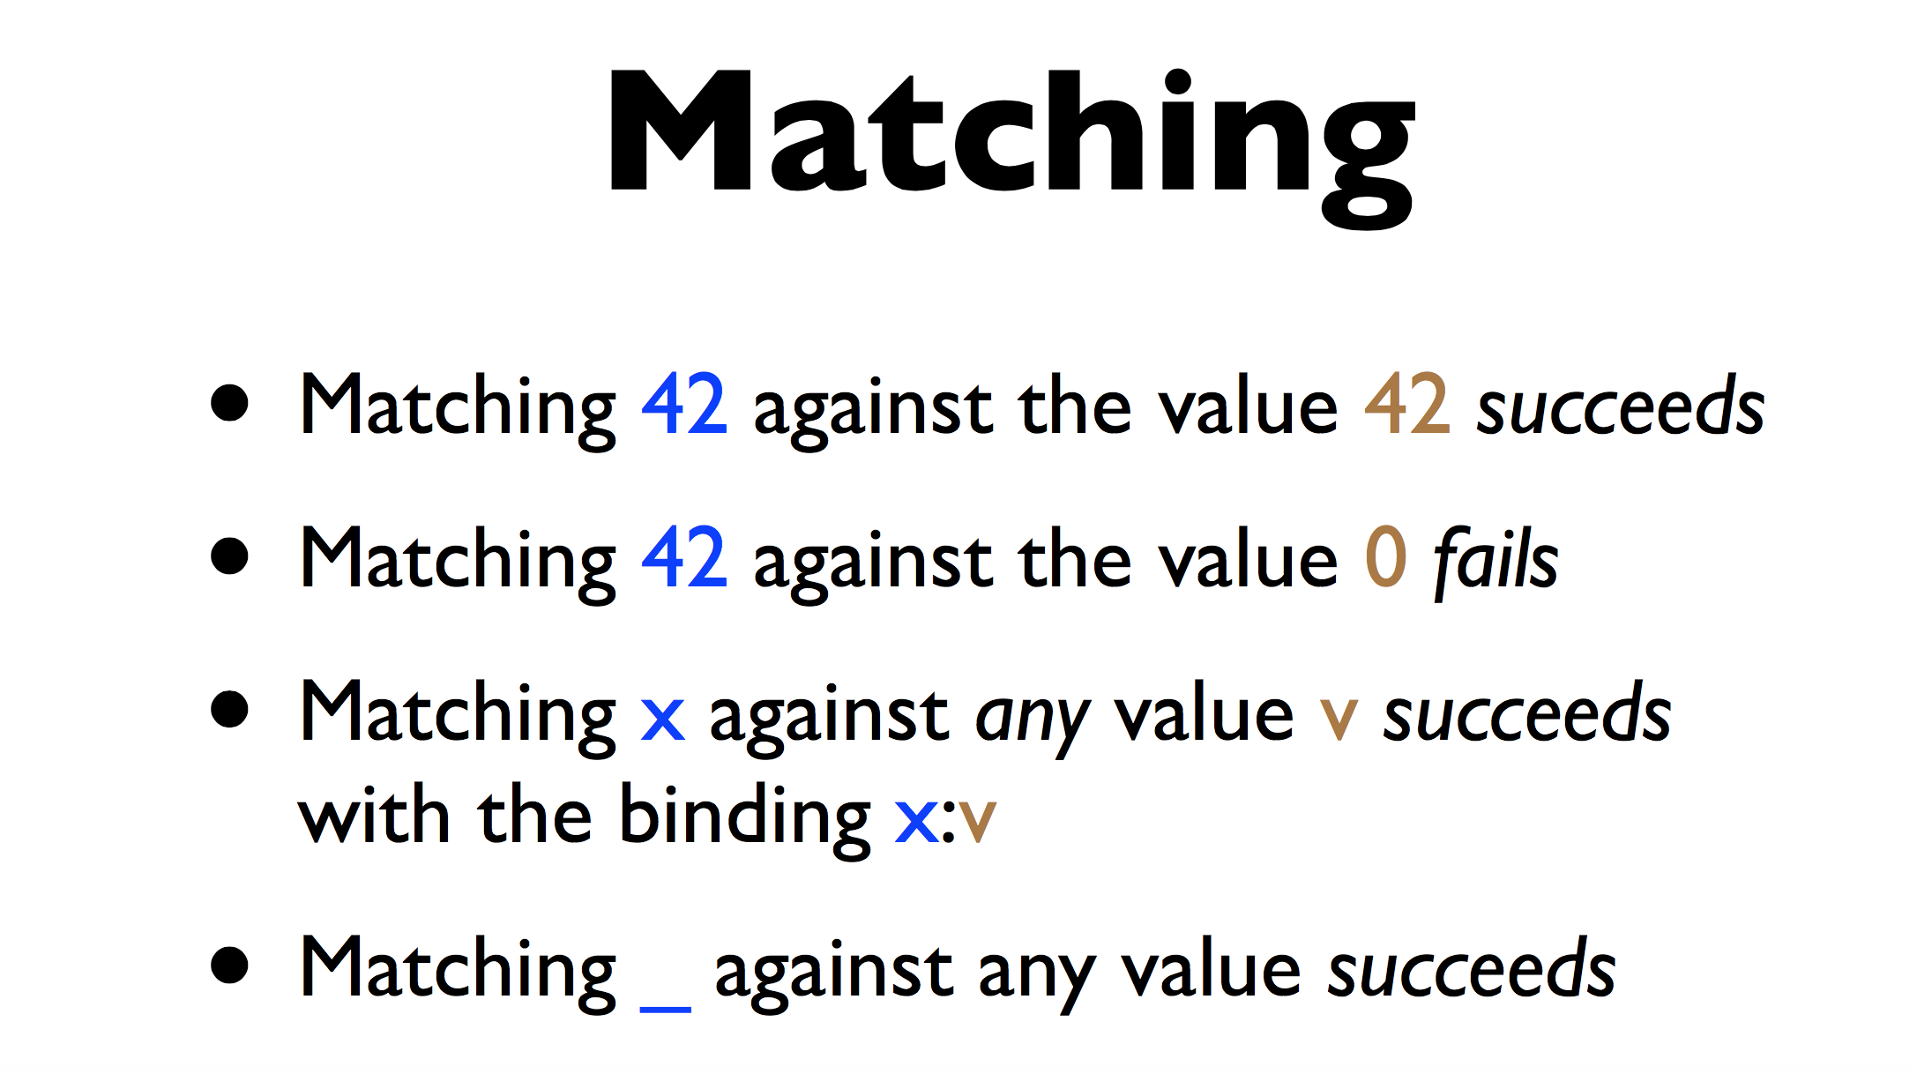

Slide 84
模式匹配举例：eval
fun eval ([ ]:int list):int = 0
| eval (d::L) = d + 10 * (eval L);
函数eval的类型定义？
该函数定义使用了表模式，参数[ ]、d::L匹配的结果是什么？
模式eval[2,4]匹配的值是多少？给出匹配/推导过程。

Slide 85
模式匹配举例： eval [2,4]

Slide 86
模式匹配举例：eval
fun eval ([ ]:int list):int = 0
| eval (d::L) = d + 10 * (eval L);
传值调用(call-by-value):
Binding：d->2, L->[4];
代入表达式；
Binding：d->4, L->[ ];
代入表达式；
计算；
计算。
eval [2,4] =>* [d:2, L:[4]] (d + 10 * (eval L))
=>* 2 + 10 * (eval [4])
=>* 2 + 10 * (4 + 10 * (eval [ ]))
=>* 2 + 10 * (4 + 10 * 0)
=>* 2 + 10 * 4
=>* 42

Slide 87
模式匹配举例：decimal
fun decimal (n:int) : int list =
if n<10 then [n]
else (n mod 10) :: decimal (n div 10);
函数decimal的类型定义？
模式匹配：decimal 42 = ？ decimal 0 = ？，给出匹配过程

Slide 88
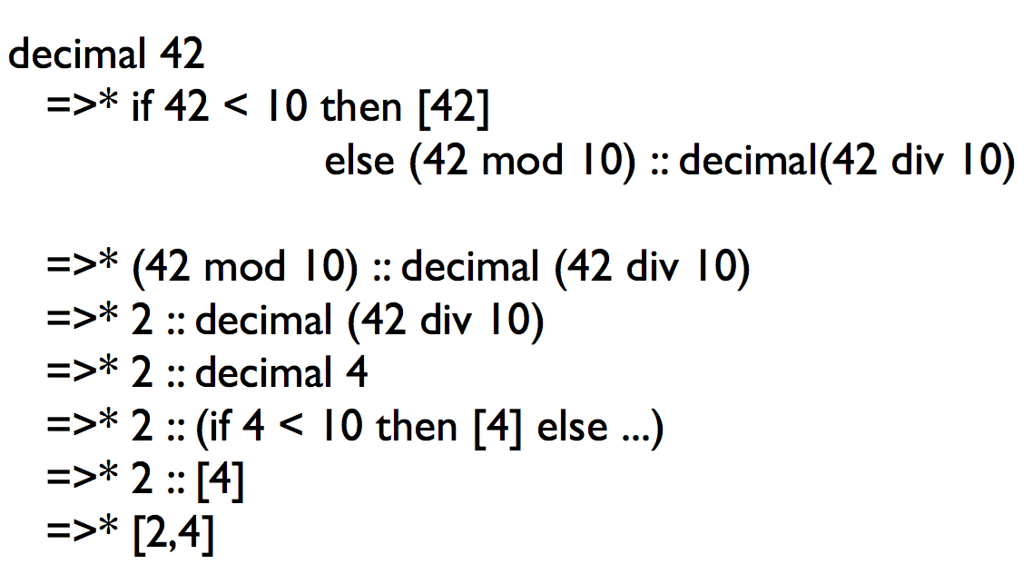

Slide 89
规则说明
部分操作的内建规则：
* 结合性强于 ->
* 无结合规则
-> 为右结合
以下几种类型定义的表述是否相同？
int * int -> real vs. (int * int) -> realnt -> int -> int vs. int -> (int -> int)
int * int * int vs. (int * int) * int vs. int * (int * int)

Slide 90
习题
下面是用C语言编写的求数组最大值的函数。
试用函数式风格改写该函数，要求使用尾递归。
函数intArrayMax的C语言代码

